Slide 1
SÜRDÜRÜLEBİLİR
BESLENME

Slide 4
İnsanlık Limitlerini Aşıyor! 2021 Yılının Kaynaklarını Bugün İtibariyle Tükettik
Yaklaşık 9 milyon farklı canlı türünün ve bu türlerin en baskını olan yedi buçuk milyar insanın yuvası olan dünyamız, sınırlı kaynaklarıyla bizi her geçen gün hayatta tutmak için direniyor. Baskın tür olan insanın doğaya verdiği zararlar gün geçtikçe artarken dünyanın kaynakları da hızla tükeniyor. 29 Temmuz 2021 tarihi itibari ile dünyanın bu yıl bizim için sunduğu kaynakları tükettik. Yani 2021 yılı için dünyanın bize sunduğu 12 aylık doğal kaynaklarımızı 7. ayın sonunda tüketmiş olduk. Bundan sonraki günler için önümüzdeki yılın kaynaklarını kullanmaya başlıyor olacağız.

Slide 5
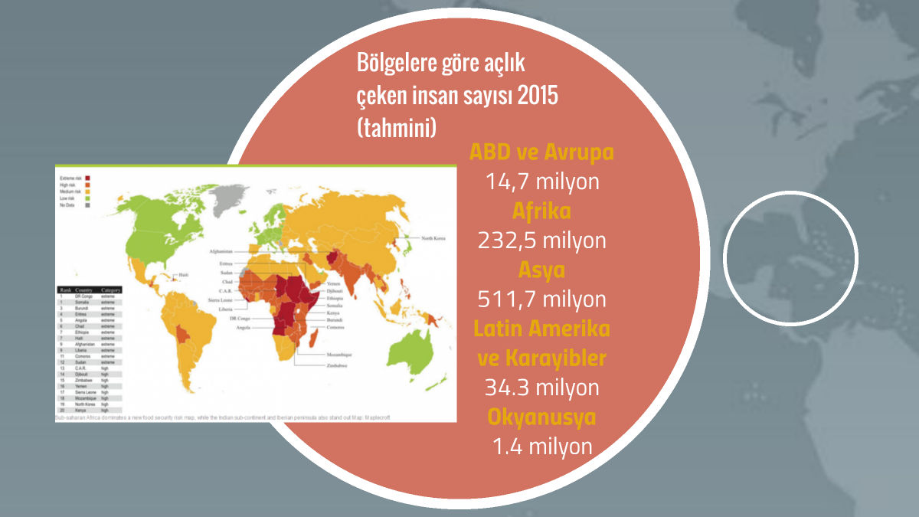
Notes:
,

Slide 7
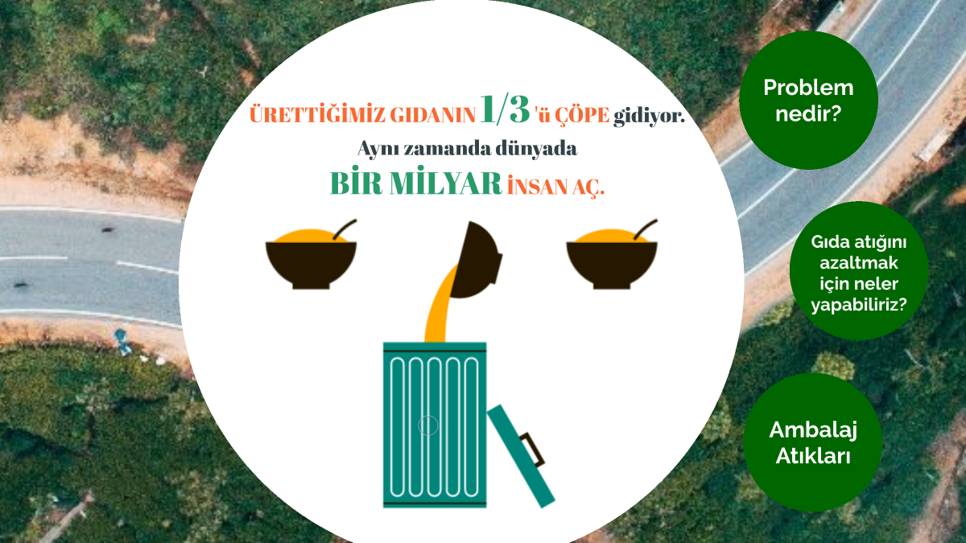

Slide 8
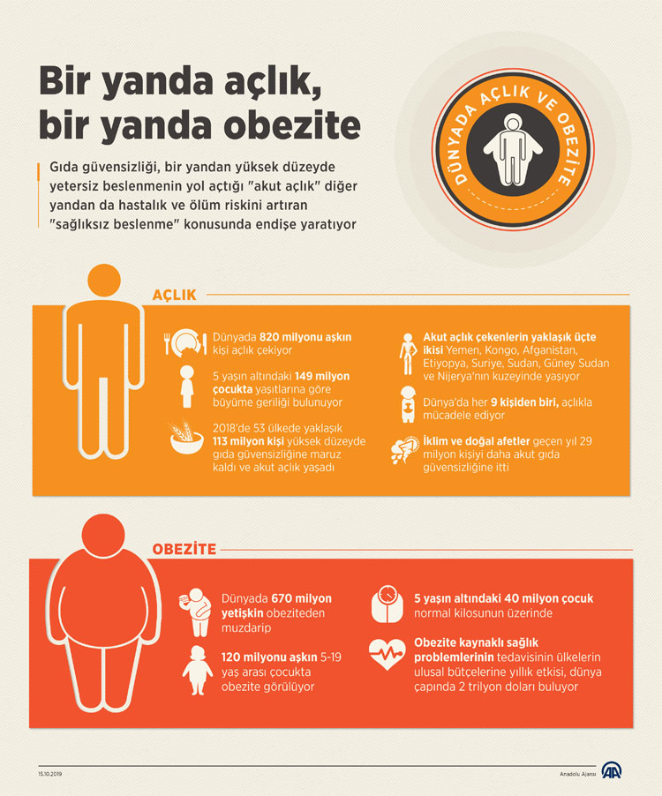

Slide 9
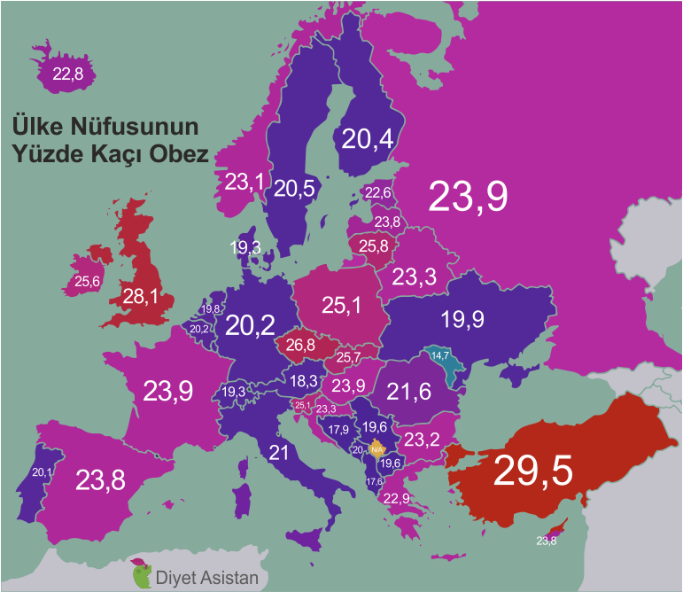

Slide 11
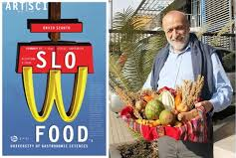
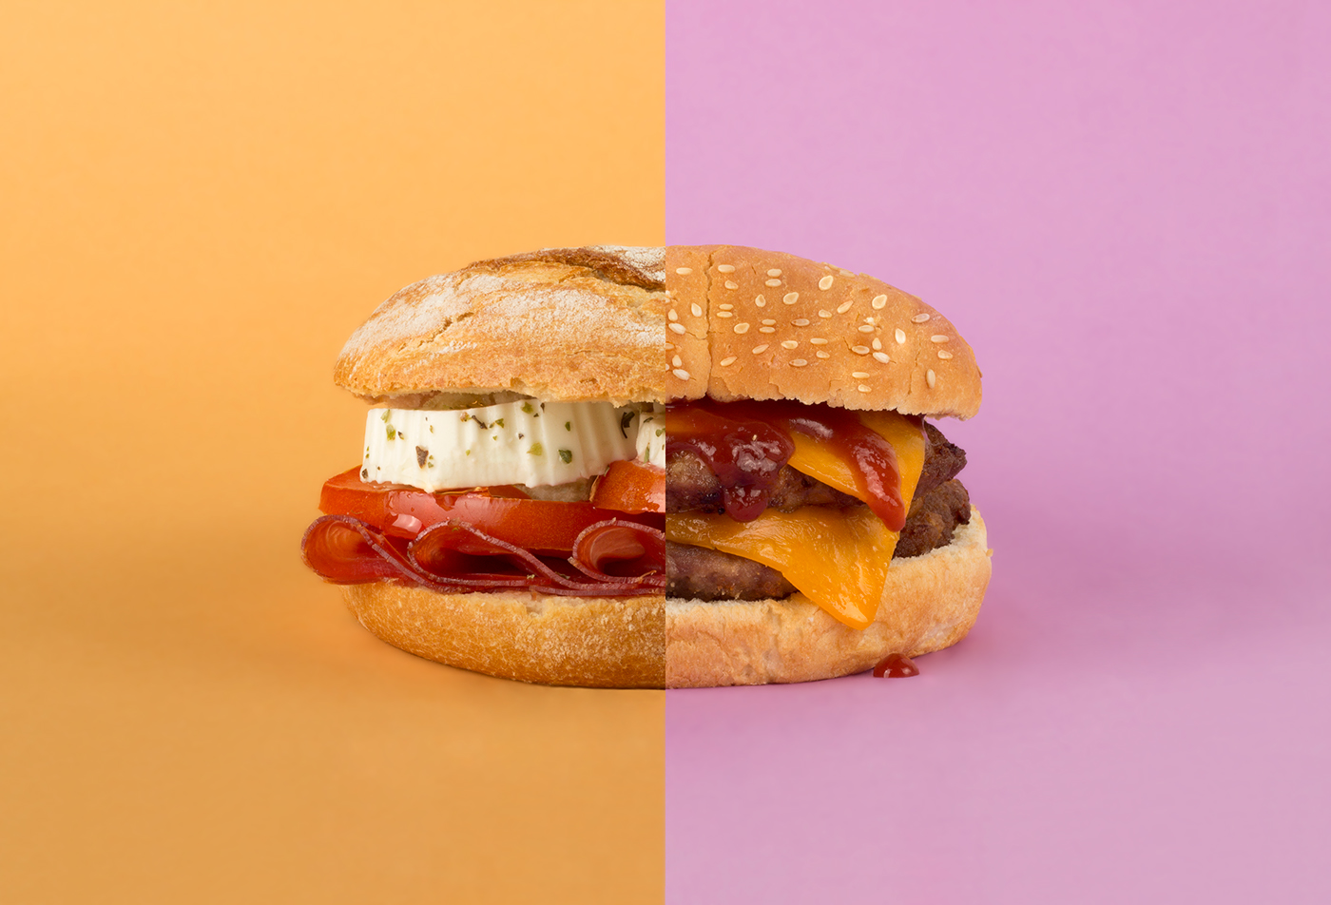
Slow Food Hareketini Başlatan Şey: Hamburger
Türkiye’deki İlk Slow Food Köyü: Germiyan (İzmir, Çeşme )
Köy halkı ekmeklerini katkısız doğal ekşi mayadan pişiriyor, sebzelerini kendi tarlalarında yetiştiriyor ve mevsiminde olmayan hiçbir ürün de kullanılmıyor.
Slow Food’un Mottosu: İyi, Temiz ve Adil Gıda

Slide 12
Birleşmiş Milletler Sürdürülebilir Kalkınma Hedefleri
Sürdürülebilir gıda hedefine ulaşılması ve belirtilen açıkların kapatılabilmesi için bütüncül olarak uygulanacak 22 maddeyi kapsayan 5 eylem oluşturulmuştur:
Gıda ve tarım ürünlerine yönelik talep artışı
Tarımsal arazi genişletilmeden gıda üretiminin arttırılması
Orman, savan ve turanlık alanları korumak ve iyileştirmek için tarımsal arazi talebinin azaltılması
Tatlı-tuzlu su balıkçılığı ile kültür balıkçılığının geliştirilmesi yoluyla balık tedariğinin arttırılması
Tarımsal üretimden kaynaklanan sera gazı salınımının azaltılması

Slide 13
Birleşmiş Milletler Sürdürülebilir Kalkınma Hedefleri
Talep Yönetimi:
Entansif (Yoğun) Tarımın Doğal Ekosistemin Korunmasına Bağlanması
Sınırlı Et Tüketimi:
2050 yılına kadar arazi açığının kapatılması ve emisyon salınımın azaltılması için geviş getiren hayvan etini yüksek miktarda tüketen dünya nüfusunun %20’sinin et tüketimini 2010 yılına göre %40 oranında azaltması gerekmektedir.
Yeniden Ormanlaşma ve Turanlık Alanların İyileştirilmesi
İklime Olan Etkinin Üretim Temelli Olarak Azaltılması

Slide 14
BİRLEŞMİŞ MİLLETLER SÜRDÜRÜLEBİLİR KALKINMA HEDEFLERİ

Slide 15
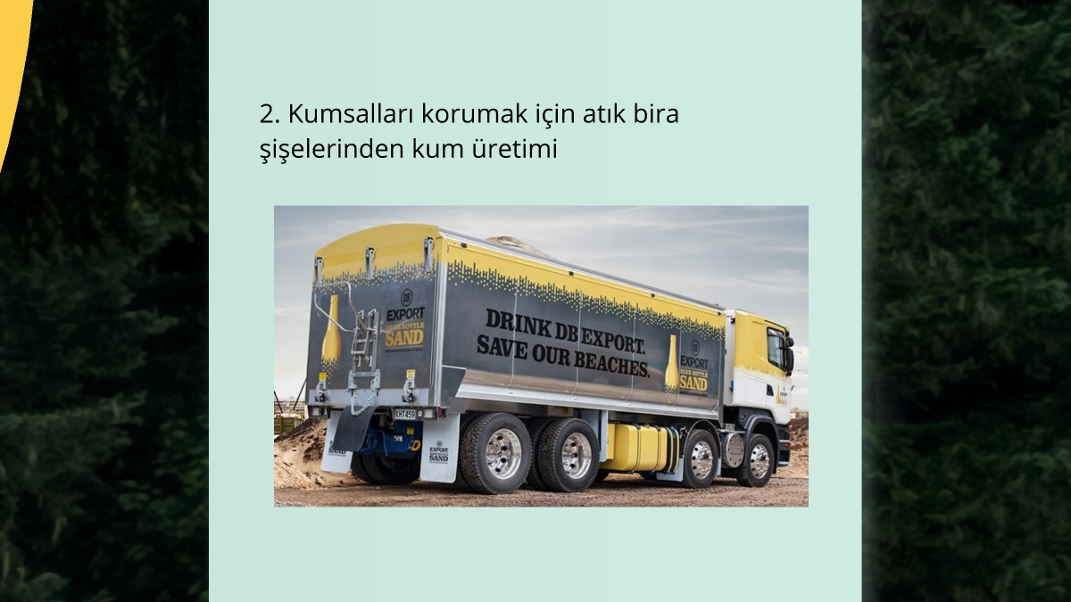
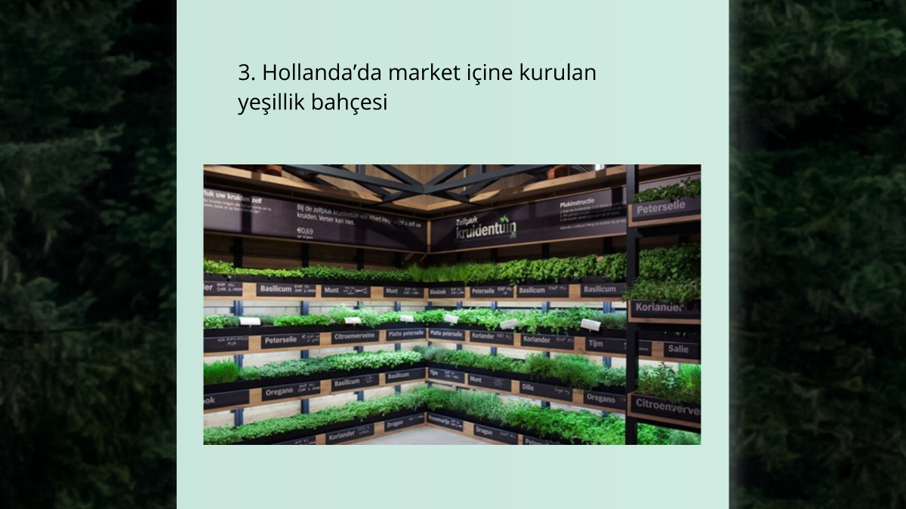
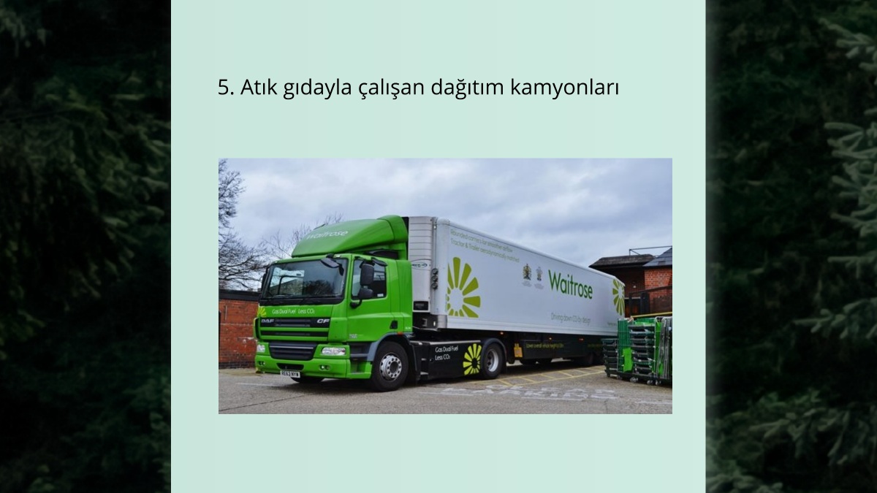

Slide 16
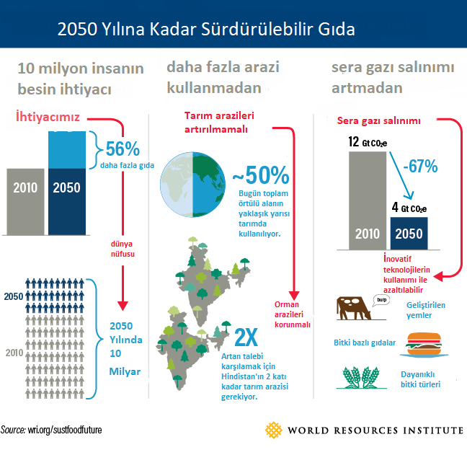

Slide 23
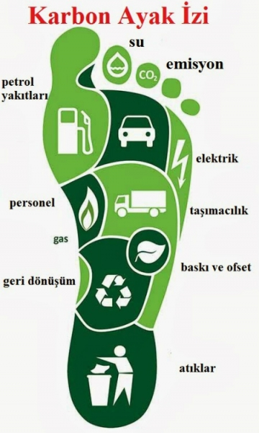
Karbon Ayak İzi Azaltmanın Yolları
İnsan Faaliyetlerinin Çevreye Verdiği Zararın Ölçüsü
Dünyanın en zorlu sorunlarından biri haline gelen küresel ısınma, başlıca atmosfere salınan gazların sera etkisi sonucunda oluşmaktadır. Söz konusu bu gazların salım etkisinin bireylerin elinde olduğu sonucuna varılması ile iklim değişikliği ve küresel ısınmayı engellemeye yönelik faaliyetler ortaya çıkmıştır.
Küresel iklim değişikliğine karşı en etkili çözümün ise bireysel bilinçlenme ve tüketim alışkanlıklarının değişmesi!!
Isınma, aydınlatma, pişirme, ulaşım, hayvancılık faaliyetleri, ve endüstriyel süreçler sonucu atmosfere salınan eşdeğer karbondioksit miktarı günden güne artmaktadır.

Slide 24
Karbon Ayak İzi Azaltmanın Yolları
Türkiye’den 6 şehir, dünyada en yüksek karbon ayak izine sahip 500 il arasına girmiş durumdadır. Bu şehirler arasında İstanbul, Ankara, Antalya, Bursa, Kayseri ve Gaziantep yer alırken, İstanbul’da bir kişi için ortalama karbon ayak izi 5.2 tondur.
Bu küçük değişikliklere beslenme alışkanlıklarında belirli farklılıklar yaratarak başlanabilir. Bunun için en önemlisi gıda israfından kaçınmak adına ihtiyaç olduğu kadarını satın almaktır. Bununla beraber organik ürünleri tüketmeye çalışmak, mevsimi dışındaki yiyecekleri tüketmemek, doğada bozulmayan maddelerle ambalajlanmış gıda ürünlerinden uzak durmak ve su tüketimi için plastik pet şişe kullanmamak oldukça değerlidir.
AKDENİZ DİYETİ!!!!

Slide 25
Doğaya Etkilerimizde Yeni Bir Kavram Daha: Su Ayak İzi
Kişisel su tüketiminizi bir gözden geçirecek olsanız aklınıza neler gelir?
Somut olarak tükettiğimiz suyun yanı sıra hacim olarak daha büyük bir kütleye sahip olan su tüketimimizin kaynağı üretim. Satın alınan her ürünün ya da hizmetin sonucunda kişisel su tüketimi de artmakta ve doğrudan harcanılan su ile birlikte toplam su tüketim miktarını oluşturmakta.

Slide 26
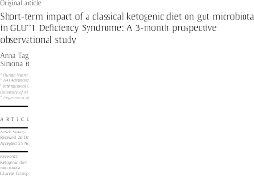
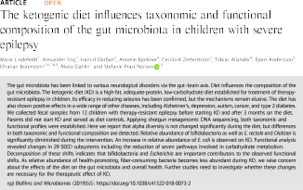
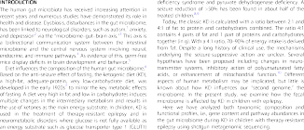
Doğaya Etkilerimizde Yeni Bir Kavram Daha: Su Ayak İzi
Su ayak izi
İlk kez 2002 yılında, Hollanda’daki UNESCO-IHE Su Eğitimi Enstitüsü profesörü Arjen Hoekstra tarafından tanımlandı. Su ayak izi ya da sanal su içeriği çok boyutlu bir kavramdır. Kullandığımız ürünlerin ve hizmetlerin üretim ve tüketim süreçlerinde doğrudan ve dolaylı olarak sarf edilen toplam su miktarının ölçüsüdür. Bununla birlikte suyun kullanıldığı zaman aralığı, yer ve kullanılan suyun türü de miktarı kadar önemlidir.
Su Ayak İzi Nedir?
Su ayak izi; hammaddenin işlenmesinden, doğrudan operasyonlara ve tüketicinin ürünü kullanmasına kadar geçen tüm süreçte, bir mal veya hizmet üretmek için gerekli tatlı su miktarının tüm tedarik zinciri içindeki ölçümünü ifade eder. Böylece bu kavram hem üretim sürecindeki dolaylı su kullanımını hem de doğrudan su kullanımını birlikte kapsar.

Slide 27
Doğaya Etkilerimizde Yeni Bir Kavram Daha: Su Ayak İzi
Bazı Ürünlerin Sudaki Ayak İzleri
Bir bardak kahve içmek istediğinizde aklınıza bununla birlikte ne kadar su tükettiğiniz geliyor mu?
Şimdi birlikte bir bardak kahvenin hangi yollardan bize ulaştığına ve bu süreçte ne kadar su kullanıldığına bir bakalım:
Kahve bitkisinin yetiştirilmesi, hasadının yapılması, işlenmesi, nakliye edilmesi, kahve çekirdeklerinin paketlenmesi, paketlerin satılması, kahvenin hazırlanması ve fincana konulması. Tüm bu süreç için gereken su miktarı 140 litredir. Bununla birlikte, kâğıt bardakta, süt ve şeker eklenerek tüketilirse harcanan su miktarı toplamda 208 litreye çıkar.
Türkiye’de Durum Ne?
Şimdi hiçbir şey yapmazsak 2030 yılında su sıkıntısı çeken bir ülke olacağımız tahmin ediliyor.

Slide 28
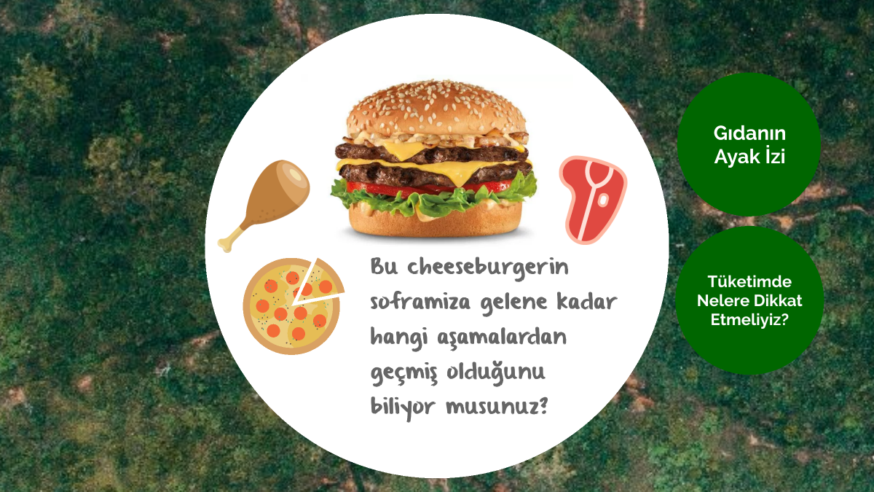

Slide 29
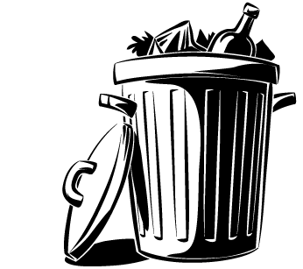
Satın Aldınız, Siz Yiyin – Yiyecekleri İsraf Etmeyin
Kötü giden ya da beğenmedikleri yiyecekleri çöpe atan insanlar değil. Yiyecekler mümkün olan her şekilde israf edilir.Örneğin, tarlalarda veya bahçelerde toplanmayan ürünler, denize atılan balıkçı yan avları, nakliye sırasında hasar gören ürünler, işleme sırasında kesilen parçalar, mutfakta aşırı üretim ve satın alınan ancak tüketiciler tarafından tüketilmeyen ürünler.
İsraf Edilen Gıda = İsraf Edilen Enerji ve Su
İsraf Edilen Gıda = Çöplüklerde Yayılan Metan Gazı
Çöplüklerde sona eren yiyecek artıkları gibi organik maddeler yavaş yavaş ayrışır. Yaptığı gibi, karbondioksitten 20 ila 25 kat daha güçlü bir sera gazı olan metan salıyor.
Sığır ve Peynirden Tüketimi Sınırlandırılmalı!!!
Tüm çiftlik hayvanlarının karbon ayak izi varken, geviş getiren hayvanlar (sığır, keçi, koyun, bizon) açık ara en fazla sera gazı emisyonunu salıyor.
Listede Peynir Görmeye Şaşırdınız mı? Çoğu insan öyle. Süt metan üreten ineklerden gelir ve 1 kilo peynir yapmak için yaklaşık 10 kilo süt gerekir.
İşlenmiş ve Paketlenmişse Atlayın
Sıfırdan pişirin! Humus almak yerine nohut ve tahin alın ve kendiniz harmanlayın. Kurabiyeleri seviyorsanız, onları evde yapın. İçerdiklerini anlamanın en kolay yolu budur.

Slide 30
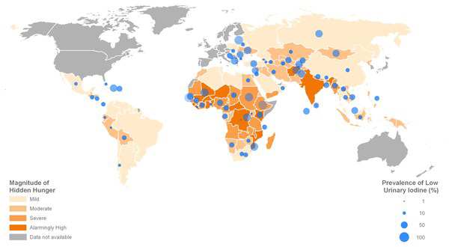
“Kimse her şeyi birden yapamaz ama herkes küçük de olsa bir fark yaratabilir.”
Dünyanın birçok farklı noktalarında sıfır atık restoranlar kapılarını açmaya başladı. New York Brooklyn bölgesinde yer alan Rhodora, Helsinki’deki Nolla, Berlin’deki Frea, Brighton’daki Silo ve Londra’nın yükselen Fitzrovia bölgesinde yer alan Ottolenghi’nin Rovi adlı restoranı bunun en güzel örneklerinden.
Türkiye’de ise Marcus Ribs bu konuda çeşitli çalışmalar yaptığını belirtiyor. “Kimse her şeyi birden yapamaz ama herkes küçük de olsa bir fark yaratabilir” düşüncesinden yola çıkarak benimsenen bu çevreye duyarlı beslenme formunun önümüzdeki dönemlerde daha da yaygınlaşması bekleniyor.

Slide 32
Notes:
Ekleyebilirsen videoları var Jamie Oliver’ın bence çok yaratıcı bir adam. Hatta İngiltere’nin birçok alanda (evde yemek yapma, çocukları sağlıklı beslenme gibi) çok farkındalık yaşamasını sağlıyor. Kısa video olabilir

Slide 33
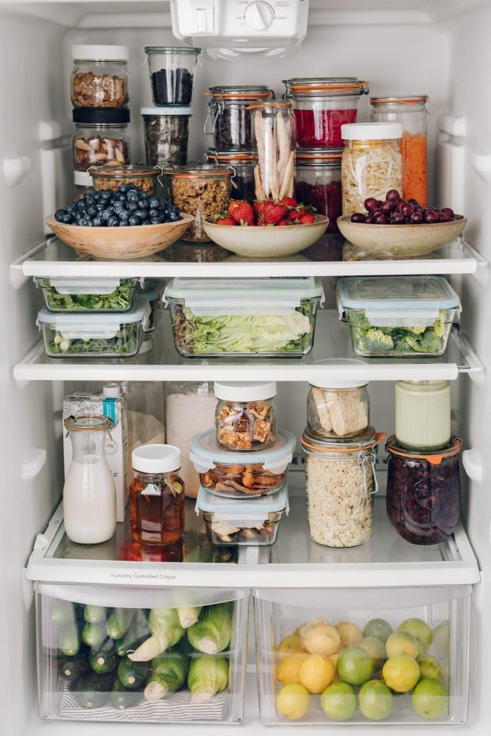
Besin Atıklarını Azaltmanın Yolları
Akıllı Alışveriş
Aldığınız Besin Doğru Saklamak
Etilen gazı salgılayan gıdaları (muz, avokado, domates, şeftali vs.) etilene hassas olan (patates, elma, yeşil sebzeler vs.) ürünlerle aynı yerde tutmamalıyız.
Turşu yapmak, Kurutmak, Dondurmak
Buzdolabını Ağzına Kadar Doldurmamak
Sebze, Tavuk – Et- Stokları

Slide 34
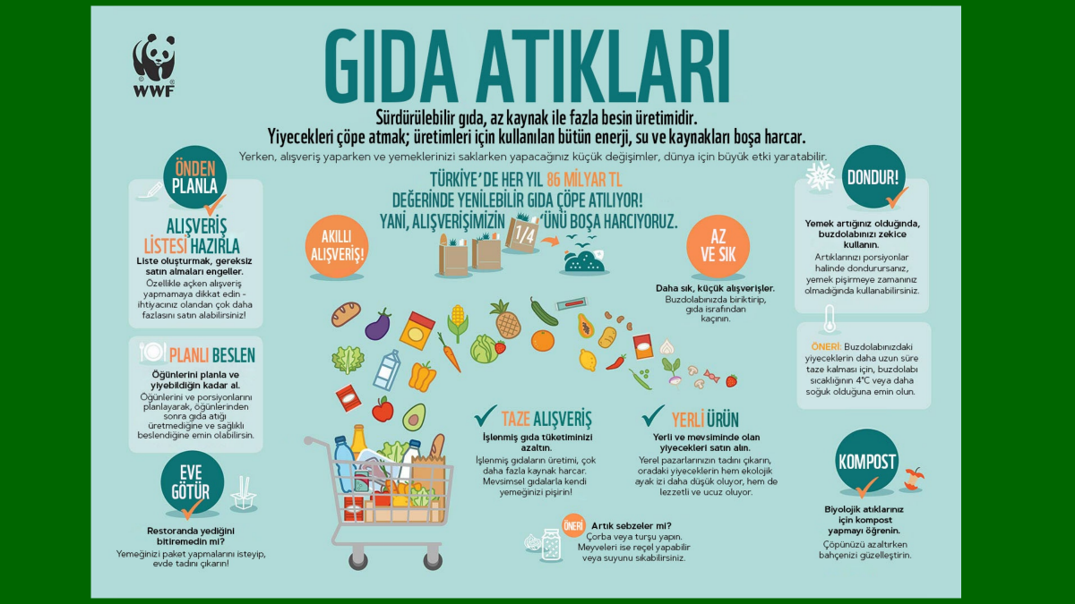

Slide 35
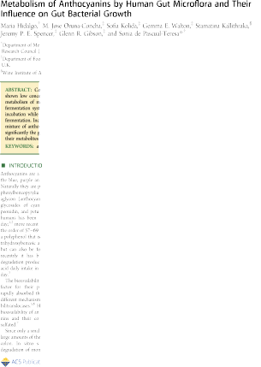
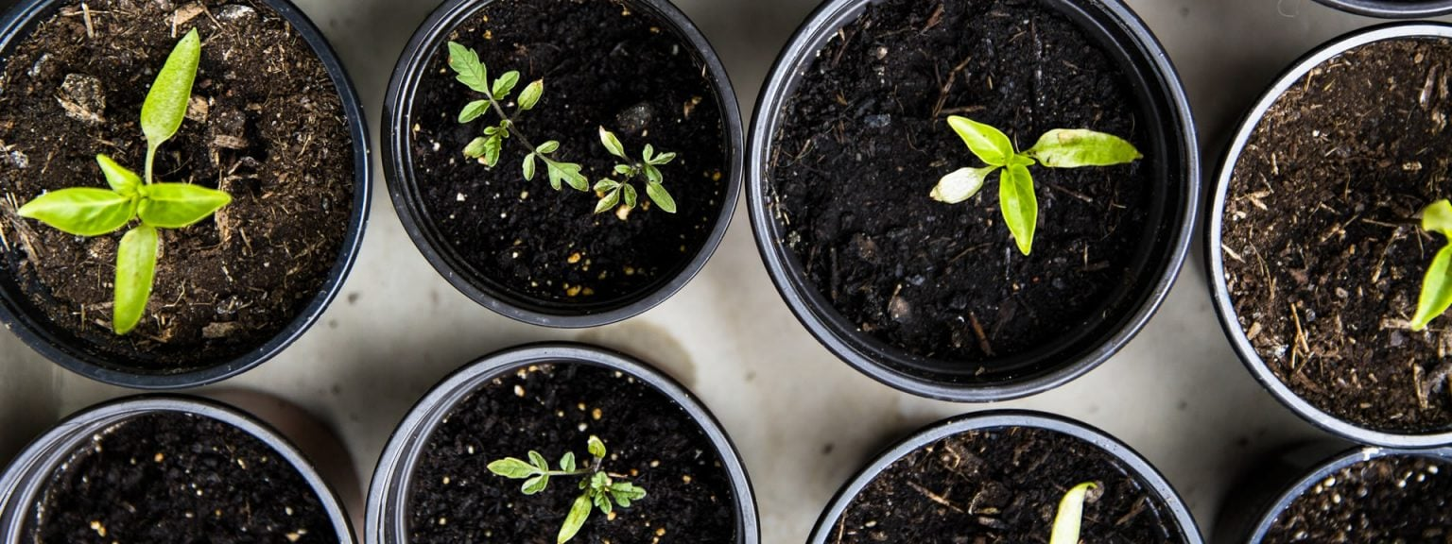
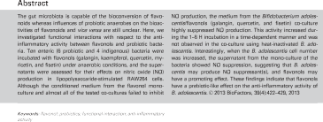
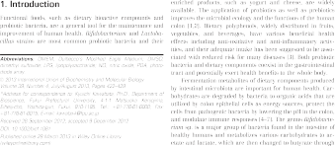
Tohumdan Tabağa Yolculuk!
İyi tarım kuşkusuz sağlığın en önemli belirleyicilerindendir. Toprağı tanımadan, ürünü tanımadan sağlıklı besinlere ulaşmak mümkün değildir.
Peki Nedir Bu İyi Tarım?
Ekosistem düzenini bozmadan üretilen besin doğaldır ve sağlığa yararlıdır. Besinin özüne ulaşması için; biyoçeşitliliğin korunması, doğru tarım ilkelerinin uygulanması, besinin kimyasal, mikrobiyolojik ve fiziksel kalıntılar içermemesi önemlidir.

Slide 36
Tohumdan Tabağa Yolculuk!
İyi tarım tohumdan tabağa gelişen evrede sürdürülebilir, güvenilir, çevreye karşı sorumluluk bir üretim çeşididir. Doğal yaşamın ve “biyolojik çeşitliliğin korunması” ilkeleri dahilinde ekosisteme zarar vermeden bilinçli üretici ve tüketici grubunun oluşturduğu bir yaşam standardı olarak benimsenmelidir.

Slide 37
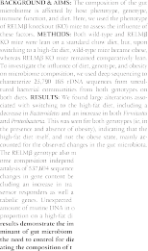
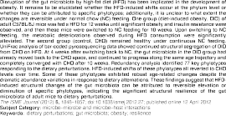
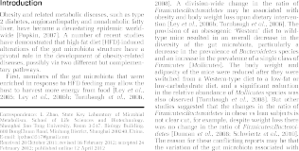
Sürdürülebilir Yaşamı Destekleyen Bir Hobi: Balkon Bahçeciliği
Nereden Başlayalım?
Öncelikle yetiştireceğiniz bitkiler için evinizde uygun bir alan oluşturarak işe koyulabilirsiniz. Teras ya da balkonunuz varsa şanslısınız, ancak balkonsuz bir evde yaşıyorsanız cam kenarları gibi alanlarda da mini bahçeniz için yer oluşturabilirsiniz.
NIH Public Access
Author Manuscript
Science. Author manuscript; available in PMC 2012 June 06.
NIH-PA Author Manuscript
Published in final edited form as:
Science. 2011 October 7; 334(6052): 105–108. doi:10.1126/science.1208344.
Linking Long-Term Dietary Patterns with Gut Microbial
Enterotypes
Gary D. Wu^{1,*}, Jun Chen^{2,3}, Christian Hoffmann^{4,5}, Kyle Bittinger⁴, Ying-Yu Chen¹, Sue A.
Keilbaugh¹, Meenakshi Bewtra^{1,2}, Dan Knights⁶, William A. Walters⁷, Rob Knight^{8,9}, Rohini
Sinha⁴, Erin Gilroy², Kernika Gupta¹⁰, Robert Baldassano¹⁰, Lisa Nessel², Hongzhe Li^{2,3},
Frederic D. Bushman^{4,*}, and James D. Lewis^{1,2,3,*}
¹Division of Gastroenterology, Perelman School of Medicine, University of Pennsylvania,
Philadelphia, PA 19104, USA
²Center for Clinical Epidemiology and Biostatistics, Perelman School of Medicine, University of
Pennsylvania, Philadelphia, PA 19104, USA
NIH-PA Author Manuscript
³Department of Biostatistics and Epidemiology, Perelman School of Medicine, University of
Pennsylvania, Philadelphia, PA 19104, USA
⁴Department of Microbiology, Perelman School of Medicine, University of Pennsylvania,
Philadelphia, PA 19104, USA
⁵Instituto de Ciências Biológicas, Universidade Federal de Goiás Goiania, GO, 74001-970, Brazil ⁶Department of Computer Science, University of Colorado, Boulder, CO 80309, USA ⁷Department of Molecular, Cellular and Developmental Biology, University of Colorado, Boulder,
CO 80309, USA
⁸Department of Chemistry and Biochemistry, University of Colorado, Boulder, CO 80309, USA
⁹Howard Hughes Medical Institute, University of Colorado, Boulder, CO 80309, USA
¹⁰Division of Gastroenterology, Children's Hospital of Philadelphia, Philadelphia, PA 19104, USA
Abstract
NIH-PA Author Manuscript
Diet strongly affects human health, partly by modulating gut microbiome composition. We used diet inventories and 16S rDNA sequencing to characterize fecal samples from 98 individuals. Fecal communities clustered into enterotypes distinguished primarily by levels of Bacteroides and Prevotella. Enterotypes were strongly associated with long-term diets, particularly protein and animal fat (Bacteroides) versus carbohydrates (Prevotella). A controlled-feeding study of 10 subjects showed that microbiome composition changed detectably within 24 hours of initiating a high-fat/low-fiber or low-fat/high-fiber diet, but that enterotype identity remained stable during the 10-day study. Thus, alternative enterotype states are associated with long-term diet.
We coexist with our gut microbiota as mutualists, but this relationship sometimes becomes
pathological, as in obesity, diabetes, atherosclerosis, and inflammatory bowel diseases (1, 2). Factors including age, genetics, and diet may influence microbiome composition (3). Of these, diet is easiest to modify and presents the simplest route for therapeutic intervention. Recently, an analysis of gut microbial communities proposed three predominant variants, or
Copyright 2011 by the American Association for the Advancement of Science; all rights reserved.
*To whom correspondence should be addressed. gdwu@mail.med.upenn.edu (G.D.W.); lewisjd@mail.med. upenn.edu (J.D.L.); bushman@mail.med.upenn.edu (F.D.B.).

Slide 38
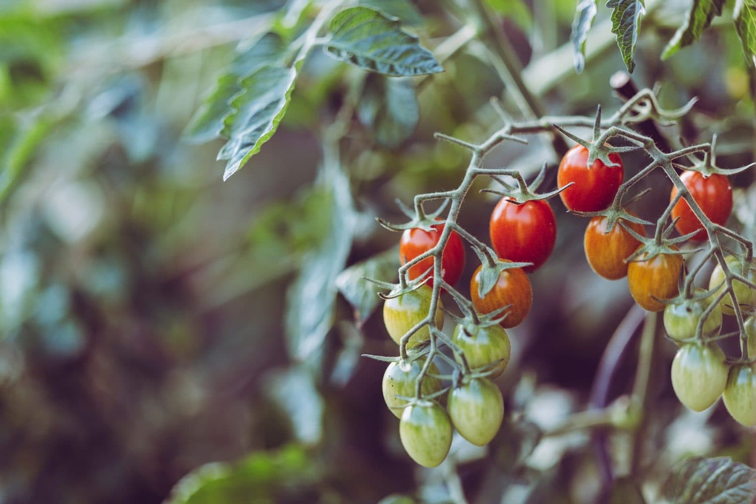
Sürdürülebilir Yaşamı Destekleyen Bir Hobi: Balkon Bahçeciliği
1. Fesleğen
2. Domates
3. Marul
4. Salatalık
5. Acı biber
6. Havuç
7. Turp
8. Pancar
9. Bezelye
10. Sarımsak
Nereden Başlayalım?
Öncelikle yetiştireceğiniz bitkiler için evinizde uygun bir alan oluşturarak işe koyulabilirsiniz. Teras ya da balkonunuz varsa şanslısınız, ancak balkonsuz bir evde yaşıyorsanız cam kenarları gibi alanlarda da mini bahçeniz için yer oluşturabilirsiniz.
NIH Public Access
Author Manuscript
Science. Author manuscript; available in PMC 2012 June 06.
NIH-PA Author Manuscript
Published in final edited form as:
Science. 2011 October 7; 334(6052): 105–108. doi:10.1126/science.1208344.
Linking Long-Term Dietary Patterns with Gut Microbial
Enterotypes
Gary D. Wu^{1,*}, Jun Chen^{2,3}, Christian Hoffmann^{4,5}, Kyle Bittinger⁴, Ying-Yu Chen¹, Sue A.
Keilbaugh¹, Meenakshi Bewtra^{1,2}, Dan Knights⁶, William A. Walters⁷, Rob Knight^{8,9}, Rohini
Sinha⁴, Erin Gilroy², Kernika Gupta¹⁰, Robert Baldassano¹⁰, Lisa Nessel², Hongzhe Li^{2,3},
Frederic D. Bushman^{4,*}, and James D. Lewis^{1,2,3,*}
¹Division of Gastroenterology, Perelman School of Medicine, University of Pennsylvania,
Philadelphia, PA 19104, USA
²Center for Clinical Epidemiology and Biostatistics, Perelman School of Medicine, University of
Pennsylvania, Philadelphia, PA 19104, USA
NIH-PA Author Manuscript
³Department of Biostatistics and Epidemiology, erelman School of Medicine, University of
Pennsylvania, Philadelphia, PA 19104, USA
⁴Department of Microbiology, Perelman School of Medicine, University of Pennsylvania,
Philadelphia, PA 19104, USA
⁵Instituto de Ciências Biológicas, Universidade Federal de Goiás Goiania, GO, 74001-970, Brazil ⁶Department of Computer Science, University of Colorado, Boulder, CO 80309, USA ⁷Department of Molecular, Cellular and Developmental Biology, University of Colorado, Boulder,
CO 80309, USA
⁸Department of Chemistry and Biochemistry, University of Colorado, Boulder, CO 80309, USA
⁹Howard Hughes Medical Institute, University of Colorado, Boulder, CO 80309, USA
¹⁰Division of Gastroenterology, Children's Hospital of Philadelphia, Philadelphia, PA 19104, USA
Abstract
NIH-PA Author Manuscript
Diet strongly affects human health, partly by modulating gut microbiome composition. We used diet inventories and 16S rDNA sequencing to characterize fecal samples from 98 individuals. Fecal communities clustered into enterotypes distinguished primarily by levels of Bacteroides and Prevotella. Enterotypes were strongly associated with long-term diets, particularly protein and animal fat (Bacteroides) /high-fiber diet, but that enterotype identity remained stable during the 10-day study. Thus, alternative enterotype states are associated with long-term diet.
We coexist with our gutmicrobiota as mutualists, but this relationship sometimes becomes
Notes:
Bunun ek olarak görseller var, marulu, maydanozu kesip tekrar suda bekletmek gibi, bunlar da önerilebilir.

Slide 39
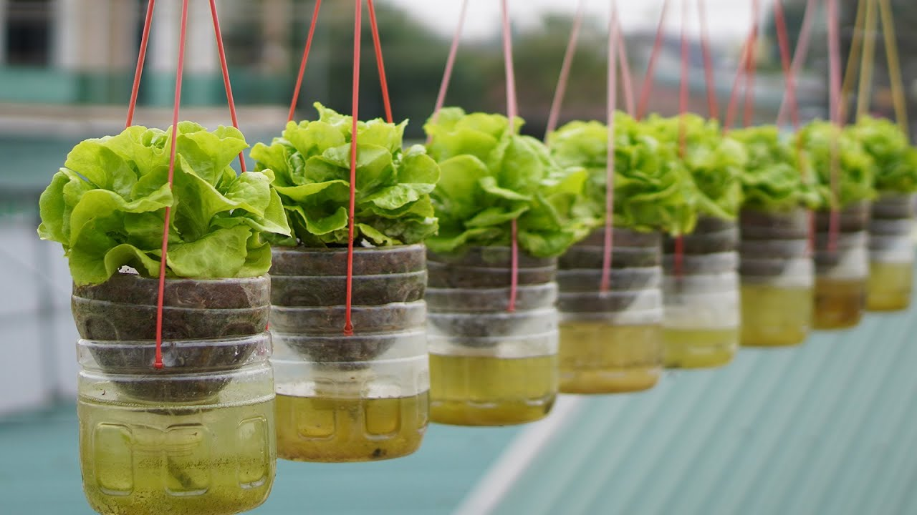
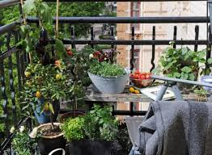
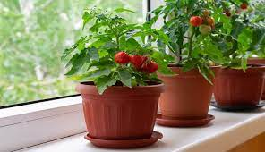
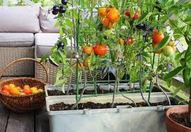
Balkon Bahçeciliği
Nereden Başlayalım?
Öncelikle yetiştireceğiniz bitkiler için evinizde uygun bir alan oluşturarak işe koyulabilirsiniz. Teras ya da balkonunuz varsa şanslısınız, ancak balkonsuz bir evde yaşıyorsanız cam kenarları gibi alanlarda da mini bahçeniz için yer oluşturabilirsiniz.
NIH Public Access
Author Manuscript
Science. Author manuscript; available in PMC 2012 June 06.
NIH-PA Author Manuscript
Published in final edited form as:
Science. 2011 October 7; 334(6052): 105–108. doi:10.1126/science.1208344.
Linking Long-Term Dietary Patterns with Gut Microbial
Enterotypes
Gary D. Wu^{1,*}, Jun Chen^{2,3}, Christian Hoffmann^{4,5}, Kyle Bittinger⁴, Ying-Yu Chen¹, Sue A.
Keilbaugh¹, Meenakshi Bewtra^{1,2}, Dan Knights⁶, William A. Walters⁷, Rob Knight^{8,9}, Rohini
Sinha⁴, Erin Gilroy², Kernika Gupta¹⁰, Robert Baldassano¹⁰, Lisa Nessel², Hongzhe Li^{2,3},
Frederic D. Bushman^{4,*}, and James D. Lewis^{1,2,3,*}
¹Division of Gastroenterology, Perelman School of Medicine, University of Pennsylvania,
Philadelphia, PA 19104, USA
²Center for Clinical Epidemiology and Biostatistics, Perelman School of Medicine, University of
Pennsylvania, Philadelphia, PA 19104, USA
NIH-PA Author Manuscript
³Department of Biostatistics and Epidemiology, erelman School of Medicine, University of
Pennsylvania, Philadelphia, PA 19104, USA
⁴Department of Microbiology, Perelman School of Medicine, University of Pennsylvania,
Philadelphia, PA 19104, USA
⁵Instituto de Ciências Biológicas, Universidade Federal de Goiás Goiania, GO, 74001-970, Brazil ⁶Department of Computer Science, University of Colorado, Boulder, CO 80309, USA ⁷Department of Molecular, Cellular and Developmental Biology, University of Colorado, Boulder,
CO 80309, USA
⁸Department of Chemistry and Biochemistry, University of Colorado, Boulder, CO 80309, USA
⁹Howard Hughes Medical Institute, University of Colorado, Boulder, CO 80309, USA
¹⁰Division of Gastroenterology, Children's Hospital of Philadelphia, Philadelphia, PA 19104, USA
Abstract
NIH-PA Author Manuscript
Diet strongly affects human health, partly by modulating gut microbiome composition. We used diet inventories and 16S rDNA sequencing to characterize fecal samples from 98 individuals. Fecal communities clustered into enterotypes distinguished primarily by levels of Bacteroides and Prevotella. Enterotypes were strongly associated with long-term diets, particularly protein and animal fat (Bacteroides) /high-fiber diet, but that enterotype identity remained stable during the 10-day study. Thus, alternative enterotype states are associated with long-term diet.
We coexist with our gutmicrobiota as mutualists, but this relationship sometimes becomes

Slide 40
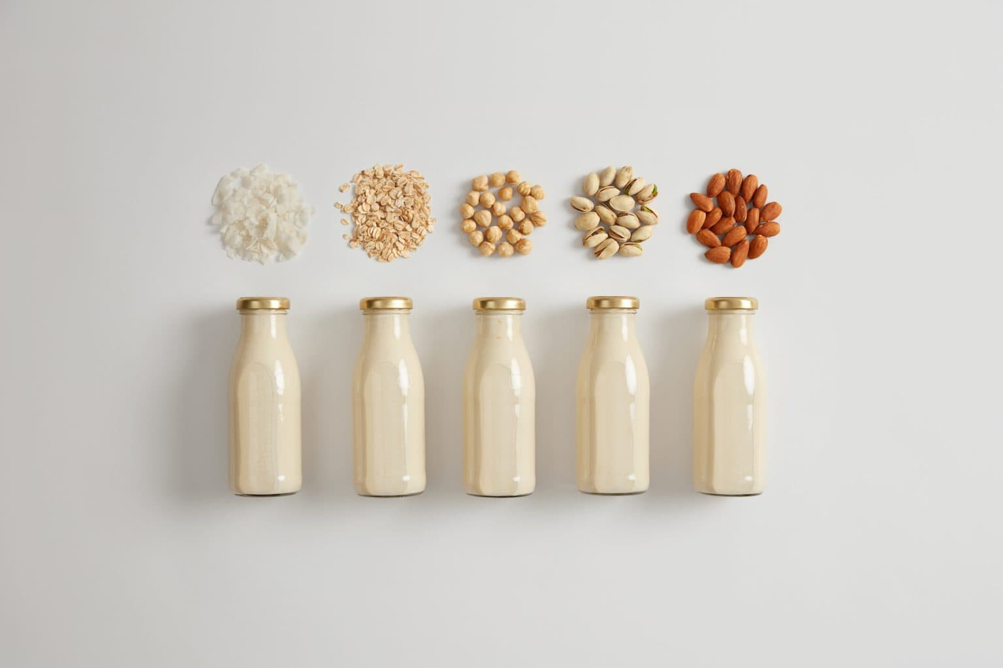
Bitki Bazlı Sütlere Detaylı Bakış
Bitki bazlı sütler hayvansal sütlerin aksine sağlık üzerinde olumlu etkileri olan önemli miktarda fitokimyasallar (fitoöstrojenler, fenolik asitler vb.) içermektedir. Bitkisel sütlerin hayvansal sütlerden diğer bir farkı ise daha fazla diyet lifi içeriyor olması ve daha düşük glisemik indekse sahip olmasıdır.
Laktoz intoleransı olan bireylerde semptomların tetiklenmemesi adına laktoz içeriği yüksek olan hayvansal süt ürünleri yerine soya, yulaf, hindistan cevizi, badem ve diğer fındık gibi bitkilerden elde edilen bitkisel sütler tüketilebilir.

Slide 41
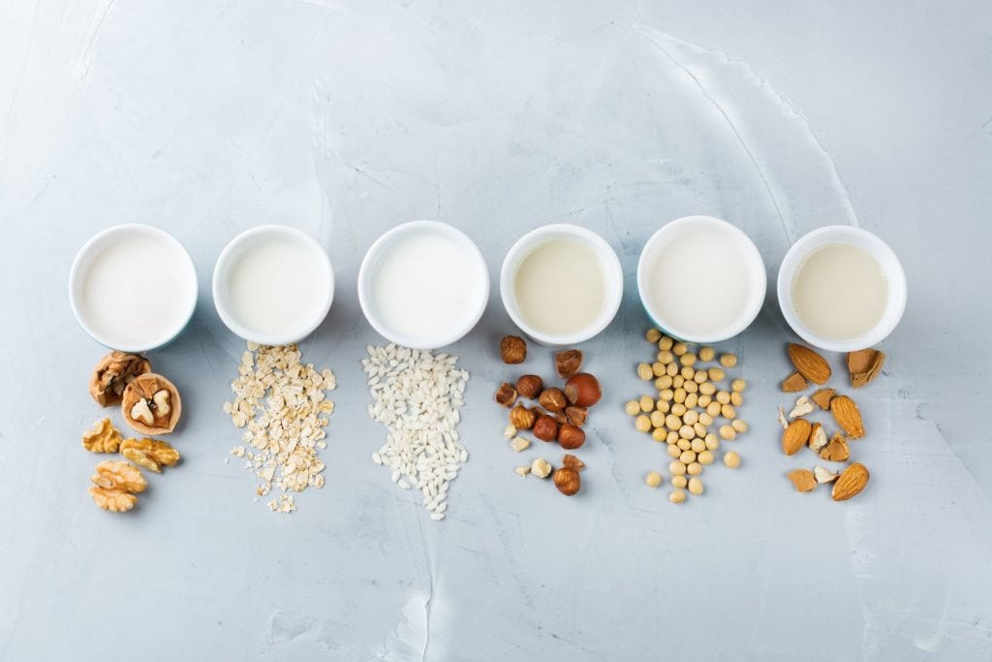
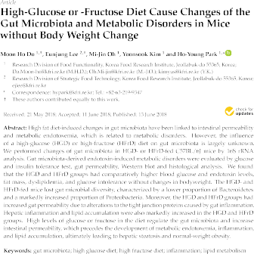
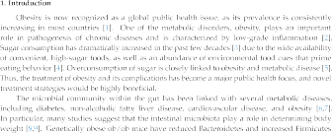
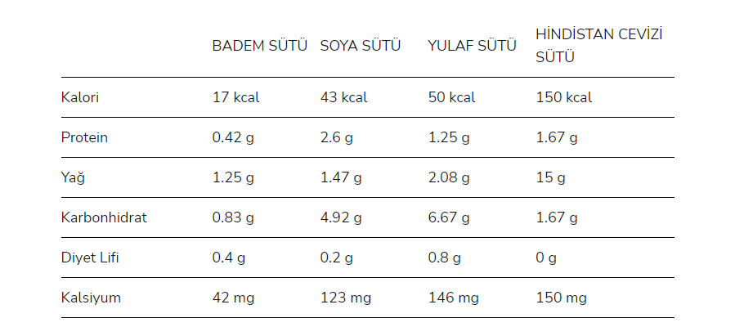
Bitki Bazlı Sütlere Detaylı Bakış
D vitamini, iyot, demir gibi çeşitli vitamin ve mineraller ile zenginleştirilmiş süt ürünleri tüketimi ile alternatif fonksiyonel süt ürünleri
D vitamini, iyot, demir gibi çeşitli vitamin ve mineraller ile zenginleştirilmiş süt ürünleri
D VİTAMİNİ ile zenginleştirilmiş süt gibi…

Slide 42
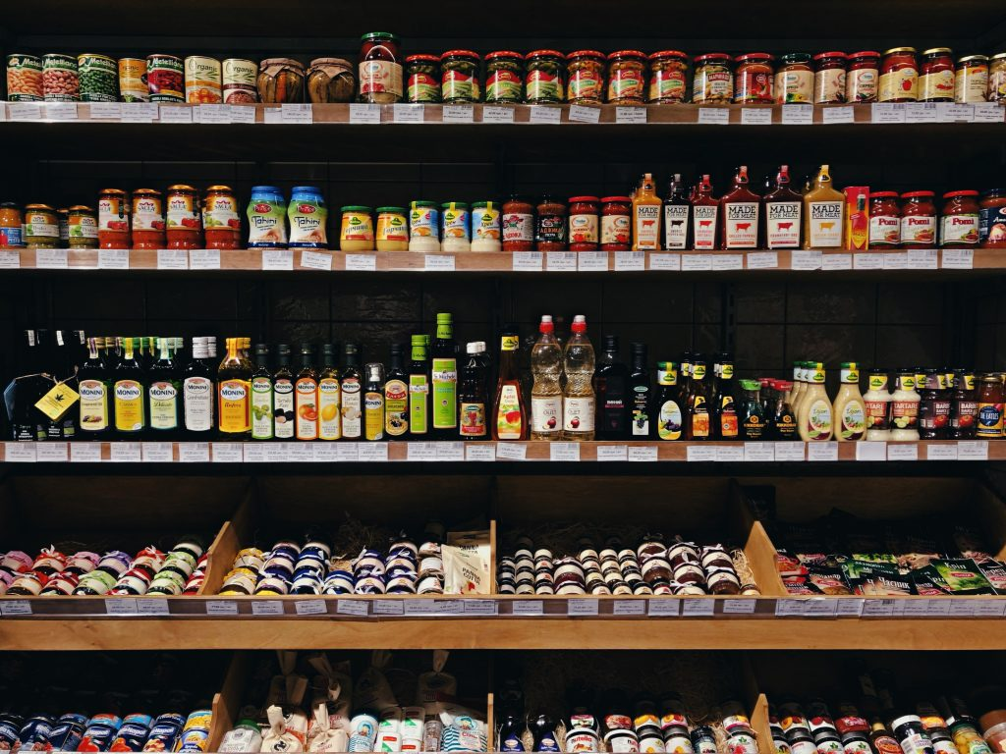
BESİN ETİKETLERİNİ OKUMAK NEDEN ÖNEMLİ?
Gıda etiketleri, tüketicilere ürünle ilgili bilgi vermekle beraber bireylerde bilinçli satın alma ve doğru besin tercihlerini etkileyen en önemli faktörlerden biridir. Gıda güvenliğinin önemli bir kısmını oluşturan etiketler, ambalajlanmış gıdanın besin ögeleri, porsiyon miktarları, hazırlama ve saklama koşulları, intolerans ve alerjiye sebep olabilecek ürünler yazmak zorunda!!
Şeker içeriğini belirtmek için; şeker kamışı, invert şeker, mısır tatlandırıcı, pekmez ve malt şurubu
Tuz içeriği için; sodyum nitrat, sodyum bikarbonat, kaya tuzu ve sarımsak tuzu
Paketli bir ürünün etiketini incelerken, etiket üzerinde telafuz edemediğiniz veya daha önce hiç duymadığınız bir bileşen var ise, bu ürünü satın almadan önce bir kez daha düşünmenizi öneririz.
NIH Public Access
Author Manuscript
Science. Author manuscript; available in PMC 2012 June 06.
NIH-PA Author Manuscript
Published in final edited form as:
Science. 2011 October 7; 334(6052): 105–108. doi:10.1126/science.1208344.
Linking Long-Term Dietary Patterns with Gut Microbial
Enterotypes
Gary D. Wu^{1,*}, Jun Chen^{2,3}, Christian Hoffmann^{4,5}, Kyle Bittinger⁴, Ying-Yu Chen¹, Sue A.
Keilbaugh¹, Meenakshi Bewtra^{1,2}, Dan Knights⁶, William A. Walters⁷, Rob Knight^{8,9}, Rohini
Sinha⁴, Erin Gilroy², Kernika Gupta¹⁰, Robert Baldassano¹⁰, Lisa Nessel², Hongzhe Li^{2,3},
Frederic D. Bushman^{4,*}, and James D. Lewis^{1,2,3,*}
¹Division of Gastroenterology, Perelman School of Medicine, University of Pennsylvania,
Philadelphia, PA 19104, USA
²Center for Clinical Epidemiology and Biostatistics, Perelman School of Medicine, University of
Pennsylvania, Philadelphia, PA 19104, USA
NIH-PA Author Manuscript
³Department of Biostatistics and Epidemiology, Perelman School of Medicine, University of
Pennsylvania, Philadelphia, PA 19104, USA
⁴Department of Microbiology, Perelman School of Medicine, University of Pennsylvania,
Philadelphia, PA 19104, USA
⁵Instituto de Ciências Biológicas, Universidade Federal de Goiás Goiania, GO, 74001-970, Brazil ⁶Department of Computer Science, University of Colorado, Boulder, CO 80309, USA ⁷Department of Molecular, Cellular and Developmental Biology, University of Colorado, Boulder,
CO 80309, USA
⁸Department of Chemistry and Biochemistry, University of Colorado, Boulder, CO 80309, USA
⁹Howard Hughes Medical Institute, University of Colorado, Boulder, CO 80309, USA
¹⁰Division of Gastroenterology, Children's Hospital of Philadelphia, Philadelphia, PA 19104, USA
Abstract
NIH-PA Author Manuscript
Diet strongly affects human health, partly by modulating gut microbiome composition. We used diet inventories and 16S rDNA sequencing to characterize fecal samples from 98 individuals. Fecal communities clustered into enterotypes distinguished primarily by levels of Bacteroides and Prevotella. Enterotypes were strongly associated with long-term diets, particularly protein and animal fat (Bacteroides) versus carbohydrates (Prevotella). A controlled-feeding study of 10 subjects showed that microbiome composition changed detectably within 24 hours of initiating a high-fat/low-fiber or low-fat/high-fiber diet, but that enterotype identity remained stable during the 10-day study. Thus, alternative enterotype states are associated with long-term diet.
We coexist with our gut microbiota as mutualists, but this relationship sometimes becomes
pathological, as in obesity, diabetes, atherosclerosis, and inflammatory bowel diseases (1, 2). Factors including age, genetics, and diet may influence microbiome composition (3). Of these, diet is easiest to modify and presents the simplest route for therapeutic intervention. Recently, an analysis of gut microbial communities proposed three predominant variants, or
Copyright 2011 by the American Association for the Advancement of Science; all rights reserved.
*To whom correspondence should be addressed. gdwu@mail.med.upenn.edu (G.D.W.); lewisjd@mail.med. upenn.edu (J.D.L.); bushman@mail.med.upenn.edu (F.D.B.).

Slide 43
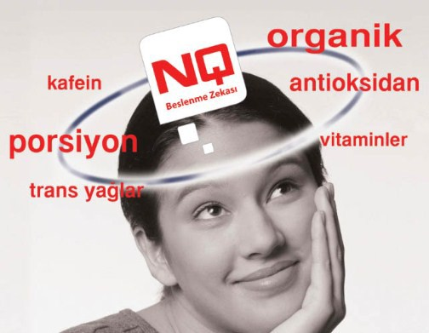
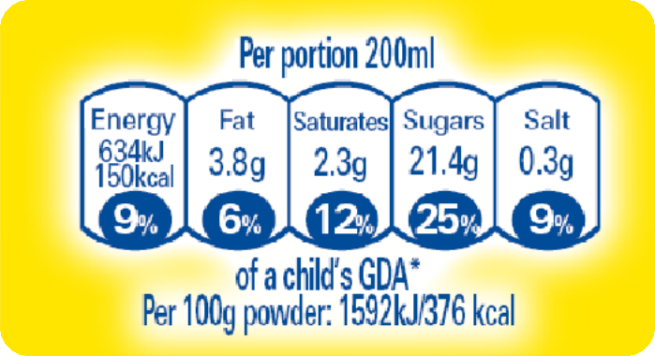
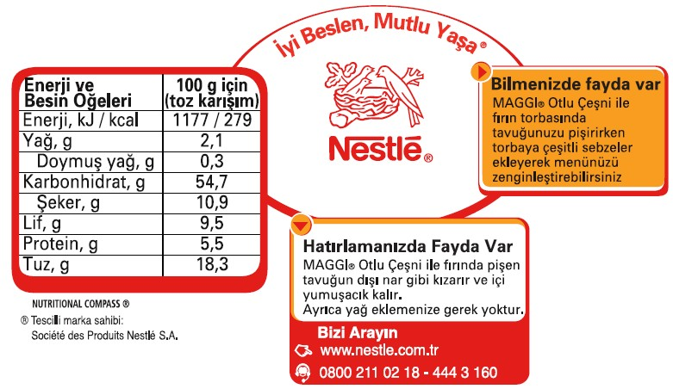
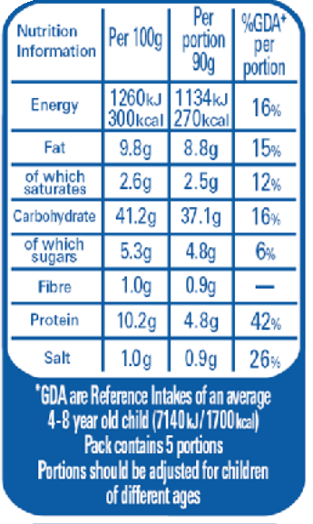
BESİN ETİKETLERİ OKUMA
Son Kullanma Tarihi (SKT) : Bir ürünün sağlıklı ve kaliteli bir şekilde en son kullanılabileceği tarihi ifade eder.
Tavsiye Edilen Tüketim Tarihi (TETT) : Uygun
şekilde muhafaza edildiğinde, gıdanın kendine has
özelliklerini koruduğu süreyi gösteren tarih, Tavsiye Edilen Tüketim Tarihi’ni gösterir.

Slide 44
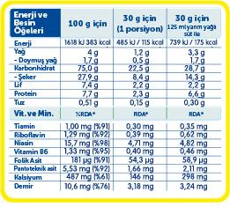
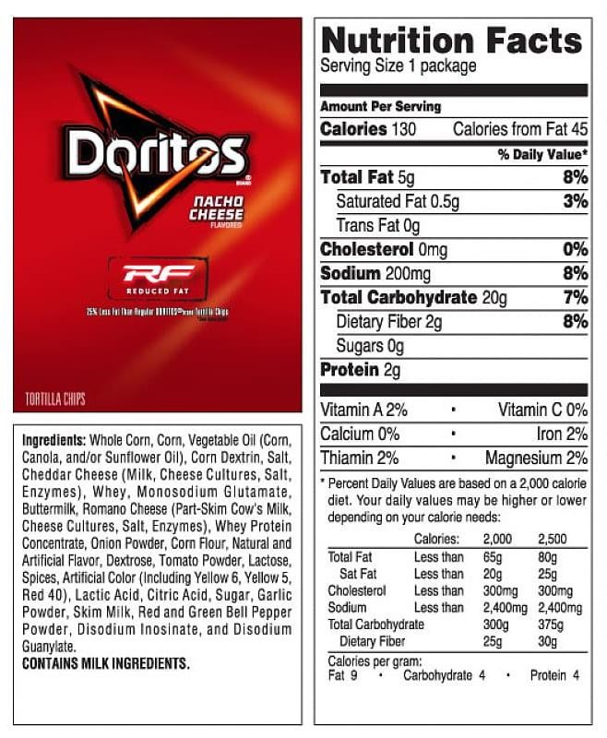
BESİN ETİKETLERİ OKUMA
Paketli bir ürünün her porsiyonunda en fazla 9 gram şeker bulunması gerekir.
1 paket üründe 1 gramdan daha az doymuş yağ olması gerekiyor.
Alınan ürünlerin trans yağ içermemesine veya 1 paketinde en fazla 0,5 gram içermesine dikkat edilmelidir.
Bir pakette 20 mg'dan daha az kolesterol içeren gıdalar tercih edilmelidir.
Paketli gıdaların 100 gramında 1,25 gramdan fazla tuz içermemesi önemli.
Ve 100 kalori başına 120 mg'dan fazla sodyum içeren ürünlerin tüketilmemesi öneriliyor.
Paketteki gıdada ise 100 kalori başına 120 mg'dan fazla sodyum içeren ürünlerin tüketilmemesi öneriliyor.
Ayrıca MSG diye geçen Monosodyumglutamat içerikli ürünlerin de; gebe, emzikli, çocuk ve yüksek tansiyon, kalp hastalıkları, felç, mide-bağırsak hastalıkları, böbrek hastalıkları ve kanser gibi kronik hastalıkları olan kişilerin tercih etmemesi gerekiyor

Slide 45
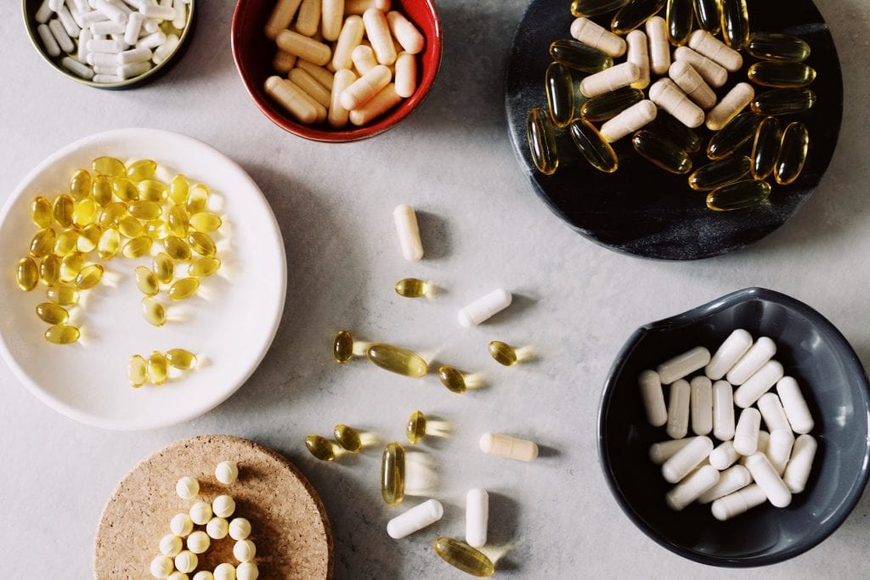
Besin Takviyeleri
Bitkisel ürünlerin gıda takviyeleri ile farkları nelerdir?
BESİN TAKVİYELERİ; Normal beslenmeyi takviye etmek amacıyla, vitamin, mineral, protein, karbonhidrat, lif, yağ asidi, amino asit gibi besin öğelerinin veya bunların dışında besleyici veya fizyolojik etkileri bulunan bitki, bitkisel ve hayvansal kaynaklı maddeler, biyoaktif maddeler ve benzeri maddelerin konsantre veya ekstraktlarının tek başına veya karışımlarının kapsül, tablet, pastil, tek kullanımlık toz paket, sıvı ampul, damlalıklı şişe ve diğer benzeri sıvı veya toz formlarda hazırlanarak günlük alım dozu belirlenmiş ürünlerdir. Besin takviyeleri çok geniş bir gruptur ve işlenmiş, kapsül, sıvı ya da toz haline getirilmiş bitkisel ürünler de bu tanıma dahil edilmektedir. Kurutulmuş ya da taze bitki olarak kullanılanlar gıda takviyesi olarak tanımlanmazlar.

Slide 46
BESLENME İLE RENKLERİN İLİŞKİSİ
Kırmızı, restoranlarda en sık karşımıza çıkan renktir. Özellikle fast food restoranların logolarında kırmızıya çokça yer verilir. Bunun sebebi öncelikle dikkat çekmek, ikincil olarak da yeme isteği uyandırmaktır. Kırmızı, kişilerde açlık hissini arttırırken aynı zamanda heyecan ve düşünmeden hareket etme gibi özellikleri uyarır. Bu da sizin düşünmeden daha çok tüketmenize neden olabilir.
İyi tarım kuşkusuz sağlığın en önemli belirleyicilerindendir. Toprağı tanımadan, ürünü tanımadan sağlıklı besinlere ulaşmak mümkün değildir.
Peki Nedir Bu İyi Tarım?
Ekosistem düzenini bozmadan üretilen besin doğaldır ve sağlığa yararlıdır. Besinin özüne ulaşması için; biyoçeşitliliğin korunması, doğru tarım ilkelerinin uygulanması, besinin kimyasal, mikrobiyolojik ve fiziksel kalıntılar içermemesi önemlidir
Enerji ve heyecan rengi olan turuncu, kırmızı gibi açlığı tetikler. Canlı ve enerjik bir renk olmasına karşın rahatlatıcı bir etkisi de vardır. Yani kişilerin rahat ve aç hissetmesini sağlar.
Sarı sosyalleşme rengidir. İştahı uyarır. Kişilerin yediklerinden çok konuştuğu şeylere odaklanmasını sağlar. Ayrıca sarı renk serotonin hormonu salgılanmasını destekler. Böylece daha mutlu hissetmesini sağlar. Kişiler daha mutlu ve pozitif oldukları zamanlarda savurgan bir tavır sergileyerek tüketimi arttırabilirler.
Yatıştırıcı bir renk olan yeşil sindirime yardımcı olur ve
odaklanmayı arttırır. Genelde son yıllarda restoranlarda, kafelerde yiyeceklerin sağlıklı olduğu mesajını vermek amaçlı dekorlarda sıklıkla yer verilir. Yeme isteğini
arttıran bir renk değildir. Fakat rahatlık ve huzur verir.
Birçok kişinin favori rengi olan mavinin rahatlatıcı bir etkisi olduğu aşikar. Fakat yemek
konusunda pek popüler değildir. İştah baskılayıcıdır. Eğer daha az yemek istiyorsanız mavi renk tabaklarda yemeyi tercih edebilirsiniz.

Slide 47
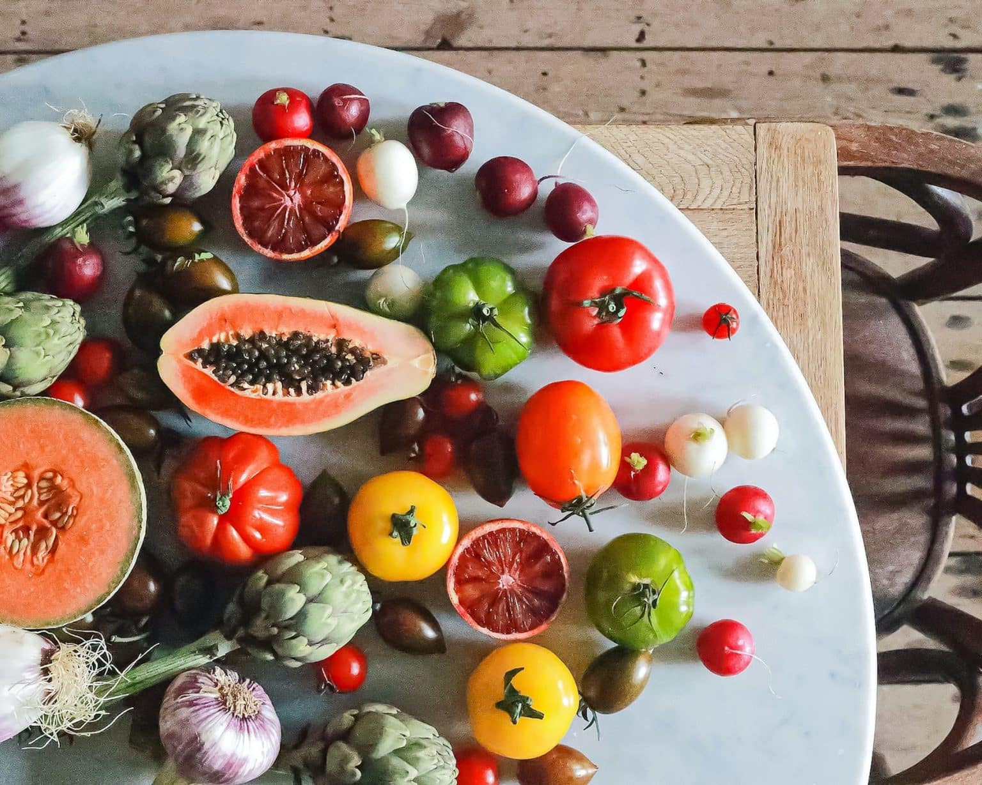
Gıda Anlayışına Yeni Bir Yaklaşım: Nutrigenomikler
Çoğu beslenme planı bir bireyin günlük enerji ihtiyacının hesaplanması ve makro-mikro besin ögelerinin doğru oranlarda diyete eklenmesi ile hazırlanır.
Bu oldukça doğru bir yaklaşım olmasına rağmen, nutrigenetik ve nutrigenomiklerin açıkladığı doğal bir unsur vardır: bireysel ihtiyaçlar ve tepki…

Slide 48
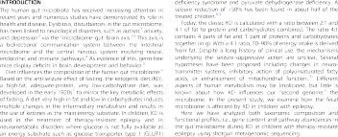
Gıda Anlayışına Yeni Bir Yaklaşım: Nutrigenomikler
Genetik yapımızın, sağlık ve beslenme ile arasındaki bağlantısını araştıran bu alana ise nutrigenomik denir.
Nutrigenomik ile beslenmeyle ilişkili hastalık riskini etkileyen genler tanımlanır ve tanımlanan bu genetik yatkınlıkların altında yatan mekanizmalar çözümlenmeye çalışılır.
Bunun karşıtı olan ve nutrigenomikler ile sıkça karıştırılan nutrigenetik ise bireyler arasındaki genetik farklılıkların belirli besinlere karşı verdiği cevabı analiz eder.
Bu kapsamda nutrigenetik, genetik polimorfizmler (aynı gendeki bireye özgü farklılıklar) ve klinik deneyim kapsamında beslenme tedavisinin ilaç gibi bireye uygulandığı bilim dalıdır. Nutrigenetik, vücudun genetik yapımıza dayalı olarak besinlere nasıl tepki verdiğini incelerken nutrigenomik, besinlerin genlerimizi nasıl etkilediğini inceler.

Slide 49
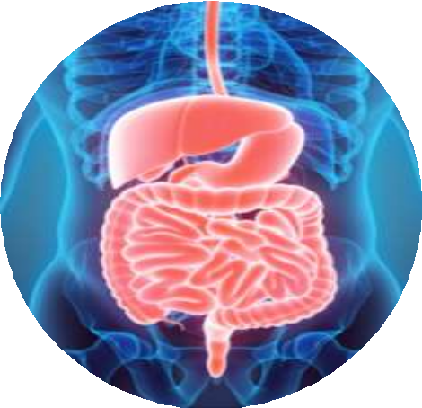
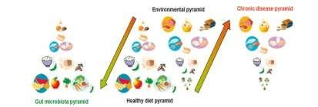
POPÜLER DİYET KÜLTÜRLERİNE FARKLI BİR BAKIŞ
ŞE DOYMUŞ YAĞ
AŞIRI PROTEİN BOZULMUŞ pH
YAPAY TATLANDIRICILAR
KER
PREBİYOTİK
PROBİYOTİK
LİF
SEBZELER MEYVELER
SERT KABUKLU YEMİŞLER YAĞLI TOHUMLAR
KISA ZİNCİRLİ YAĞ ASİTLERİ ÜRETİMİ
ANTİOKSİDAN ÜRETİMİ
DÜŞÜK İNDOKSİL SÜLFAT (BÖBREK TOKSİNİ)
SAĞLIKLI LİPİD METABOLİZMASI DÜŞÜK BAĞIRSAK İNFLAMASYONU İNSÜLİN HASSASİYETİ
OBEZOJENİK ÇEVRE PİRAMİDİ
KRONİK
HASTALIK
PİRAMİDİ
ANTİBİYOTİKLER MİDE KORUYUCULAR
DÜŞÜK KISA ZİNCİRLİ YAĞ
ASİTLERİ ÜRETİMİ
YÜKSEK TMAO
ÜRETİMİ YÜKSEK LPS ÜRETİMİ
KARDİYOVASKÜLER HASTALIK
RİSKİNDE ARTIŞ
BİLİŞSEL PERFORMANSTA DÜŞME BAĞIRSAK İNFLAMASYONU
İNSÜLİN DİRENCİ
GUT
MİKROBİYOTA
PİRAMİDİ
SAĞLIKLI
DİYET
PİRAMİDİ
AKDENİZ DİYETİ
BATI TARZI BESLENME
İSHAL ENFEKSİYONLARDA AZALMA
SAĞLIK
HASTALIK
BMJ 2018; 361
MİKROBİYOTA VE SAĞLIK

Slide 50
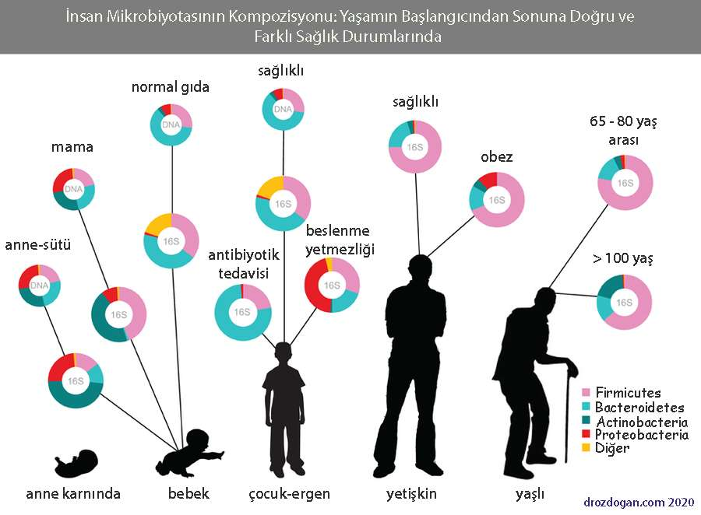
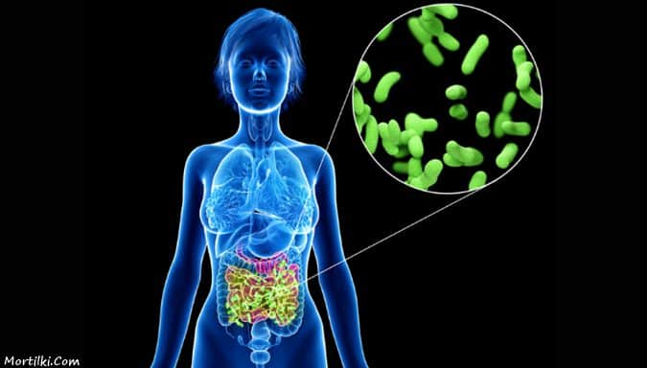

Slide 51
Sindirim Sorunlarını Keşfetmenin En Kolay Yolu ELİMİNASYON DİYETİ

Slide 52
ELİMİNASYON DİYETİ
Günümüzde hem tanı hem de tedavi yöntemi olarak kullanılan eliminasyon diyeti, belirli gıdaların belirli bir süreliğine, genellikle üç ya da dört haftalığına ortadan kaldırılmasını ve daha sonra bu gıdaların yavaşça beslenmeye dahil edilip, olası reaksiyonların izlenmesini içerir. Bağırsak problemleri, gıda alerjileri ve intoleransları olan bireylerin semptomlarını hangi gıdaların şiddetlendirdiğini belirlemeye yardımcı olan bu yöntem ile şişkinlik, gaz, ishal, kabızlık ve mide bulantısı gibi en sık rastlanan belirtiler de hafifletilebilir. Bir kişinin hassasiyet yarattığını düşündüğü bir gıdayı uzun süre tüketmediğinde şikayetleri azalıyor, yeniden tükettiğinde aynı şikayetleri tekrarlıyorsa bu durum da eliminasyon diyeti tedavi yöntemi olarak kullanılır.

Slide 53
ELİMİNASYON DİYETİ
Sürekli hazımsızlık ve şişkinlik, reflü, mide şikayetleri, karın, sık sık ishal olma gibi sindirim ve boşaltım şikayetleri yaşayan ve aynı zamanda kronik yorgunluk, migren atakları, fibromiyalji, irritabl bağırsak sendromu, gıda intoleransı bulunan bireylerde uygulanan bu diyet çeşidi, uzun süre devam ettirilmesine bağlı gizli yeme bozuklukları, belirli besinlerin dışlanmasına bağlı yetersiz beslenme ve semptomların azalmasına bağlı olarak diğer yiyeceklerle uygunsuz semptomların ilişkilendirilmesi sonucu besin korkusu gibi çeşitli riskler oluşturmaktadır. Bu nedenle doğru sürelerde yapılması ve doğru besinlerin dışlanması oldukça önemlidir.

Slide 54
Akdeniz Tipi Beslenme
Akdeniz tipi beslenme şekli, Mezopotamya ve Doğu Akdeniz bölgesinde uzun yıllardır var olarak günümüze kadar gelen sürdürülebilir bir yaşam tarzıdır. Ekonomik açıdan uygun, beslenme açısından yeterli ve dengeli besinlere sahip olması Akdeniz Diyeti’nin sürdürülebilir olduğunu gösterir.

Slide 55
Akdeniz Tipi Beslenme
Kuru baklagil, tam tahıl, sebze, meyve ve zeytinyağı tüketiminin oldukça yüksek olduğu Akdeniz diyetinde, yumurta, beyaz et ve süt ürünleri orta seviyelerdeyken, kırmızı et tüketimi oldukça azdır.

Slide 56
Akdeniz Diyeti
ve Bağırsak Mikrobiyotası
Meyveler, sebzeler, zeytinyağı, sert kabuklu yemişler, baklagiller ve tam tahıla odaklanan Akdeniz Diyeti, düşük ölüm riski, KVH, diyabet, metabolik sendrom, bilişsel bozulma ve depresyon gibi birçok hastalığın önlenmesinde etkilidir.
Meyve, baklagiller ve sebzeler bakımından zengin bir Akdeniz diyeti tüketenler, diyet tipine bakılmaksızın daha yüksek miktarda fekal kısa zincirli yağ asidi seviyesine sahiptir.
Akdeniz diyetine düşük bağlılık, kardiyovasküler hastalık için potansiyel bir risk faktörü olan idrar trimetilamin oksit seviyelerinde bir artışa neden olmaktadır.

Slide 57
DASH DİYETİ
DASH diyeti kandaki kan basıncını ve LDL kolesterolü düşürmektedir.
DASH yemek planı özel yiyecekler gerektirmez ve bunun yerine günlük ve haftalık beslenme hedefleri sağlar. Bu plan şunları önermektedir:
Sebze, meyve ve tam tahıl tüketimini artırmak,
Yağsız veya az yağlı süt ürünleri, balık, kümes
hayvanları, fasulye, fındık ve bitkisel yağlar dahil,
Yağlı etler, tam yağlı süt ürünleri ve
hindistancevizi, hurma çekirdeği ve hurma yağları gibi tropikal yağlar gibi doymuş yağ oranı yüksek yiyecekleri sınırlamak,
Şekerle tatlandırılmış içecekleri ve tatlıları sınırlamak.

Slide 58
GLUTENSİZ DİYET
Buğday, arpa, çavdarın tamamen çıkarılması!!!
Daha az immünojenik olan Etiyopya tahılı, “sorghum” (süpürge darısı), “millet” (akdarı), “Buck wheat” (kara buğday) gibi bölgesel tahılların üretilmesi ve diyete eklenmesi son zamanlarda gündemdedir.
Gluten veya diğer toksik prolaminleri içermeyen başlıca tahıllar mısır ve pirinçtir.
Son yıllarda glutenden arındırılmış buğday unu ve bu undan yapılan ürünler de çölyak hastalarının diyetinde yer almaktadır.

Slide 59
GLUTENSİZ DİYET
Tüketicilerin glutensiz ürün satın alma nedenlerini sorgulandığı bir araştırmada, alınan en popüler yanıtlar,
%35 oranıyla “herhangi bir neden olmadığı”,
%26 oranıyla “sağlıklı bir seçenek olduğu” olmuştur.
Yapılan çalışmalarda; çölyak tanısı almayan ama glutensiz diyet uygulayan bireylerde; glutensiz diyetin ağırlık kaybı üzerine olumlu bir etkisi olmadığı saptamıştır. Bu kapsamda glutensiz diyetin sağlıklı bireylerde vücut ağırlığı üzerine etkilerinin uzun dönemde değerlendirilmelidir.

Slide 60
KETOJENİK DİYET
Ketojenik Diyet Nedir?
Ketojenik diyet, tıpta öncelikle çocuklarda kontrol edilmesi zor yani refrakter epilepsiyi tedavi etmek için kullanılan yüksek yağlı besinler ile yeter miktarda protein içeren besinlerin öncelikli tüketildiği, düşük karbonhidratlı bir diyettir. Çok düşük karbonhidrat ve yüksek miktar yağ alarak uygulanan, vücudun ana enerji kaynağı olarak glikoz değil, keton cisimlerini kullandığı beslenme tarzıdır.
Hindistan cevizi yağı
Tereyağı
Soğuk sıkım zeytinyağı

Slide 61
ALKALİ DİYET
Diyet; et tüketimini azaltmak, şeker, alkol ve işlenmiş
gıdalardan kaçınmak ve daha fazla meyve ve sebze, fındık, tohum, baklagil gibi bol
miktarda sağlıklı beslenme
tavsiyesi içerir.
Vücuttaki fazla asidin yağa dönüşerek ağırlık kazanımında rol oynadığı düşüncesi sebebi ile alkali diyet ortaya atılmıştır.
Diyet; et, buğday ve diğer
tahıllar, rafine şeker, süt
ürünleri, kafein, alkol ve işlenmiş gıdalar gibi asit üreten
yiyeceklerin azaltılmasını, "alkali yiyecekler" tüketimini artırmayı hedefler.
Süt, peynir, yoğurt gibi kalsiyum açısından zengin besinleri diyetten çıkarmak beraberinde birçok hastalık getirebilmektedir.
Alkali besinlere uyum sağlamak zaman gerektirdiği
için başta adaptasyon sıkıntısı yaşanabilmektedir.

Slide 62
DUKAN DİYETİ
Dukan diyeti düşük karbonhidratlı, yüksek proteinli bir diyettir.
Artıları Eksileri

Slide 63
BİYOLOJİK SAATE UYGUN BESLENME SİRKADİYEN RİTİM
Biyolojik saat olarak tanımlanan sirkadiyen ritim gündüzleri bedenimizdeki tüm sistemlerin aktif olarak çalışmasını, geceleri ise çalışmadan dinlenmesini etkileyerek gündelik hayattaki rutinlerimizin daha sağlıklı geçmesine sebep olur.
Çeşitli uyku problemleri, gün içerisinde yetersiz veya sağlıksız ürünlerin tüketilmesi, vücut sıcaklık değişimleri ve bilgisayar televizyon gibi elektronik araçların önünden uzun süre vakit geçirmek gibi pek çok faktör sirkadiyen ritmimizi bozulmasına ve böylece vücuttaki metabolik dengenin de alt üst olmasına sebep olur.
NIH Public Access
Author Manuscript
Science. Author manuscript; available in PMC 2012 June 06.
NIH-PA Author Manuscript
Published in final edited form as:
Science. 2011 October 7; 334(6052): 105–108. doi:10.1126/science.1208344.
Linking Long-Term Dietary Patterns with Gut Microbial
Enterotypes
Gary D. Wu^{1,*}, Jun Chen^{2,3}, Christian Hoffmann^{4,5}, Kyle Bittinger⁴, Ying-Yu Chen¹, Sue A.
Keilbaugh¹, Meenakshi Bewtra^{1,2}, Dan Knights⁶, William A. Walters⁷, Rob Knight^{8,9}, Rohini
Sinha⁴, Erin Gilroy², Kernika Gupta¹⁰, Robert Baldassano¹⁰, Lisa Nessel², Hongzhe Li^{2,3},
Frederic D. Bushman^{4,*}, and James D. Lewis^{1,2,3,*}
¹Division of Gastroenterology, Perelman School of Medicine, University of Pennsylvania,
Philadelphia, PA 19104, USA
²Center for Clinical Epidemiology and Biostatistics, Perelman School of Medicine, University of
Pennsylvania, Philadelphia, PA 19104, USA
NIH-PA Author Manuscript
³Department of Biostatistics and Epidemiology, Perelman School of Medicine, University of
Pennsylvania, Philadelphia, PA 19104, USA
⁴Department of Microbiology, Perelman School of Medicine, University of Pennsylvania,
Philadelphia, PA 19104, USA
⁵Instituto de Ciências Biológicas, Universidade Federal de Goiás Goiania, GO, 74001-970, Brazil ⁶Department of Computer Science, University of Colorado, Boulder, CO 80309, USA ⁷Department of Molecular, Cellular and Developmental Biology, University of Colorado, Boulder,
CO 80309, USA
⁸Department of Chemistry and Biochemistry, University of Colorado, Boulder, CO 80309, USA
⁹Howard Hughes Medical Institute, University of Colorado, Boulder, CO 80309, USA
¹⁰Division of Gastroenterology, Children's Hospital of Philadelphia, Philadelphia, PA 19104, USA
Abstract
NIH-PA Author Manuscript
Diet strongly affects human health, partly by modulating gut microbiome composition. We used diet inventories and 16S rDNA sequencing to characterize fecal samples from 98 individuals. Fecal communities clustered into enterotypes distinguished primarily by levels of Bacteroides and Prevotella. Enterotypes were strongly associated with long-term diets, particularly protein and animal fat (Bacteroides) versus carbohydrates (Prevotella). A controlled-feeding study of 10 subjects showed that microbiome composition changed detectably within 24 hours of initiating a high-fat/low-fiber or low-fat/high-fiber diet, but that enterotype identity remained stable during the 10-day study. Thus, alternative enterotype states are associated with long-term diet.
We coexist with our gut microbiota as mutualists, but this relationship sometimes becomes
pathological, as in obesity, diabetes, atherosclerosis, and inflammatory bowel diseases (1, 2). Factors including age, genetics, and diet may influence microbiome composition (3). Of these, diet is easiest to modify and presents the simplest route for therapeutic intervention. Recently, an analysis of gut microbial communities proposed three predominant variants, or
Copyright 2011 by the American Association for the Advancement of Science; all rights reserved.
*To whom correspondence should be addressed. gdwu@mail.med.upenn.edu (G.D.W.); lewisjd@mail.med. upenn.edu (J.D.L.); bushman@mail.med.upenn.edu (F.D.B.).

Slide 64
BİYOLOJİK SAATE UYGUN BESLENME SİRKADİYEN RİTİM
Her şey sirkadiyen ritmimizi belirleyen güneşin doğuşu ile başlar. Sabahları daha uyanık ve enerjik olmamızı sağlayan kortizol hormonu yüksekken, gece saatlerinde yerini melatonin hormonuna bırakarak uyku sürecine geçmemizi sağlar
.
Sirkadiyen ritme ayak uydurmak ve sağlıklı yeme alışkanlıklarını yaşamın doğal akışıyla birleştirmek için;
Kahvaltıyı atlamayın!
Sağlam bir öğle yemeğini ağır bir akşam yemeği yerine tercih edin!
Suyu fazla miktardaki çay ve kahveye tercih edin!
.
NIH Public Access
Author Manuscript
Science. Author manuscript; available in PMC 2012 June 06.
NIH-PA Author Manuscript
Published in final edited form as:
Science. 2011 October 7; 334(6052): 105–108. doi:10.1126/science.1208344.
Linking Long-Term Dietary Patterns with Gut Microbial
Enterotypes
Gary D. Wu^{1,*}, Jun Chen^{2,3}, Christian Hoffmann^{4,5}, Kyle Bittinger⁴, Ying-Yu Chen¹, Sue A.
Keilbaugh¹, Meenakshi Bewtra^{1,2}, Dan Knights⁶, William A. Walters⁷, Rob Knight^{8,9}, Rohini
Sinha⁴, Erin Gilroy², Kernika Gupta¹⁰, Robert Baldassano¹⁰, Lisa Nessel², Hongzhe Li^{2,3},
Frederic D. Bushman^{4,*}, and James D. Lewis^{1,2,3,*}
¹Division of Gastroenterology, Perelman School of Medicine, University of Pennsylvania,
Philadelphia, PA 19104, USA
²Center for Clinical Epidemiology and Biostatistics, Perelman School of Medicine, University of
Pennsylvania, Philadelphia, PA 19104, USA
NIH-PA Author Manuscript
³Department of Biostatistics and Epidemiology, Perelman School of Medicine, University of
Pennsylvania, Philadelphia, PA 19104, USA
⁴Department of Microbiology, Perelman School of Medicine, University of Pennsylvania,
Philadelphia, PA 19104, USA
⁵Instituto de Ciências Biológicas, Universidade Federal de Goiás Goiania, GO, 74001-970, Brazil ⁶Department of Computer Science, University of Colorado, Boulder, CO 80309, USA ⁷Department of Molecular, Cellular and Developmental Biology, University of Colorado, Boulder,
CO 80309, USA
⁸Department of Chemistry and Biochemistry, University of Colorado, Boulder, CO 80309, USA
⁹Howard Hughes Medical Institute, University of Colorado, Boulder, CO 80309, USA
¹⁰Division of Gastroenterology, Children's Hospital of Philadelphia, Philadelphia, PA 19104, USA
Abstract
NIH-PA Author Manuscript
Diet strongly affects human health, partly by modulating gut microbiome composition. We used diet inventories and 16S rDNA sequencing to characterize fecal samples from 98 individuals. Fecal communities clustered into enterotypes distinguished primarily by levels of Bacteroides and Prevotella. Enterotypes were strongly associated with long-term diets, particularly protein and animal fat (Bacteroides) versus carbohydrates (Prevotella). A controlled-feeding study of 10 subjects showed that microbiome composition changed detectably within 24 hours of initiating a high-fat/low-fiber or low-fat/high-fiber diet, but that enterotype identity remained stable during the 10-day study. Thus, alternative enterotype states are associated with long-term diet.
We coexist with our gut microbiota as mutualists, but this relationship sometimes becomes
pathological, as in obesity, diabetes, atherosclerosis, and inflammatory bowel diseases (1, 2). Factors including age, genetics, and diet may influence microbiome composition (3). Of these, diet is easiest to modify and presents the simplest route for therapeutic intervention. Recently, an analysis of gut microbial communities proposed three predominant variants, or
Copyright 2011 by the American Association for the Advancement of Science; all rights reserved.
*To whom correspondence should be addressed. gdwu@mail.med.upenn.edu (G.D.W.); lewisjd@mail.med. upenn.edu (J.D.L.); bushman@mail.med.upenn.edu (F.D.B.).

Slide 65
Intermittent Fasting Aralıklı Açlık Sistemleri
İntermittent fasting, bireylerin ne yediğinden çok, ne zaman yediğine odaklanan bir beslenme şeklidir.
Açlık ve tokluk olmak üzere iki dönemden oluşan intermittent fasting de, açlık döneminde bireylerin su ve enerji veren içecekleri rahatlıkla tüketebiliyor olmaları bu diyetin dini oruçlardan farklı olduğunu göstermektedir.
Özellikle ağırlık yönetiminde kullanılan intermittent fasting, günlük aralıklı açlık, haftalık aralıklı açlık, alternatif gün açlık ve modifiye açlık olmak üzere birden farklı şekilde uygulanabilir.

Slide 66
Intermittent Fasting Aralıklı Açlık Sistemleri
Günlük Aralıklı Açlık Diyeti
Günlük Aralıklı Açlık Diyeti, gün içerisinde belirli saat aralıklarında beslenip, belirli saat aralıklarında aç kalmayı hedefleyen modeldir. (16/8 )(20/4 ) ve (18/6) olmak üzere çeşitli uygulama yöntemleriyle de gerçekleştirilebilir.
Haftalık Aralıklı Açlık
Daha çok vücudu alıştırma yöntemi olarak kullanılan haftalık aralıklı açlık, haftanın herhangi bir gününde 24 saat açlık periyodunu, geri kalan günlerde ise serbest beslenmeyi içerir.
Alternatif Gün Açlık
Alternatif Gün Açlık, haftanın istenilen gününde 24saat açlık periyotlarından sonra 24 saatlik tokluk periyotlarını içermektedir. Yani bireyler son yemeğini akşam 20.00’da yediyse bir sonraki gün akşam 20.00’a kadar açlık periyodu devam eder.
Modifiye Açlık Diyeti
Haftanın yalnızca belirlenen 2 gününde açlık periyotları uygulanırken günlük enerjinin %20-25’i kadar kalori tüketilebilir (kadınlarda 500 kcal/gün, erkeklerde 600 kcal/gün). Burada dikkat edilmesi gereken nokta, belirlenen 2 günün birbiri ardını takip eden günlerden oluşmamasıdır. Haftanın geri kalan beş gününde ise beslenmede herhangi bir kısıtlama yapılmamaktadır.

Slide 67
DUYGUSAL AÇLIK DUYUSAL AÇLIK
Yemek olan herhangi bir yerin önünden geçiyorsun ya da sosyal medyada, tv de reklam var: renkli, güzel dokulu besinler görüyorsun. Arkadaşların da seni gaza getiriyor, yiyorsun.!
Bu yediklerinin sağlıklı ya da sağlıksız olması durumu değiştirmiyor. Mesela yediğin soslu bir salata ya da badem unlu şekersiz kurabiye de olabilir çikolatalı pasta da… 🍰 Buradaki vurgu: biyolojik olarak aç değilsin aslında! Duyusal açlığının olması için obez olmana gerek yok, normal kilodaki bireylerde de duyusal açlık görülebiliyor!
Sana da olmuyor mu?
‼ Sürekli diyetle ilgili konuşmak, araştırmak da seni strese sokar ve duygusal yemene sebep olabilir.
İlk başta tokken bir şeyler yememeyi ve açken önce su içip açlığının gerçek olup olmadığını anlayarak başla.
‘Yeme Farkındalığı’

Slide 68
BİREYSELLEŞTİRİLMİŞ
BESLENME – Hala biraz yol var
Kişisel sağlığımız için hangi diyetin en iyi olduğu sorusuyla karşılaştığımızda, cevap kolay değildir. Diyet müdahalelerine
bireysel cevap büyük ölçüde değişir ve bağırsak mikrobiyotasının
büyük bir rol oynaması muhtemeldir. Bununla birlikte, genetik, uzun
süreli beslenme alışkanlıkları, hijyen, coğrafi konum, egzersiz, ayrıca antibiyotik ve probiyotik kullanımı gibi etkiler önemlidir.

Slide 69
Değişim 1 günde olmaz ama değişim 1 günle başlar.
Günler haftaları, haftalar ayları, aylar yılları ve yıllar ömrümüzü.
Yani
1 gün içinde aldığımız her karar ve değiştirebildiğimiz her “1 gün’’, hayatımızın tamamına etki eder.
Burada, önemli olan süreklilik
Devam etmek, bırakmamak, inatla elimizden gelenin en iyisini yapmak ve pes etmemek!
Bir Alışkanlık Kazanmak İçin Kaç Gün Gerekir?
Ortalama 66 gün!
Hiç hatasız devam etmez.
YA HEP YA HİÇ YOKTUR.
Alışkanlıklar refleks gibidir, duygu barındırmazlar
İradesizlik yerine anlık sakinlik durumu bizi ALIŞKANLIK kazandırmaya iter.

Slide 70
SEN KİMSİN?
NE KADAR HAREKETLİ BİR HAYATIN VAR?
EGZERSİZ YAPIYOR MUSUN?
KESİNLİKLE YEMEK İSTEDİĞİN VE İSTEMEDİĞİN YİYECEKLER NE?
KİMLE YAŞIYORSUN?
EVDE KİM YEMEK YAPAR?
HEP DIŞARIDAN MI?
ÇALIŞMA SAATLERİ?
UYKU DÜZENİ?
ALERJİN VAR MI?
HEDEFİN NE?
BU HEDEF İÇİN AYIRDIĞIN ENERJİ NE KADAR?
KAÇ KİLOSUN?
BOYUN KAÇ?
HERHANGİ BİR SAĞLIK PROBLEMİN VAR MI?
CİNSİYET?
KİLO GEÇMİŞİ?
MAX-MİN KİLOLARIN NELER?
Duygusal yeme «Sevginin yerini yemek alınca»

Slide 71
KÜÇÜK BİR ALIŞVERİŞ SEPETİ/PORSİYONLAR
İyi tarım kuşkusuz sağlığın en önemli belirleyicilerindendir. Toprağı tanımadan, ürünü tanımadan sağlıklı besinlere ulaşmak mümkün değildir.
Peki Nedir Bu İyi Tarım?
Ekosistem düzenini bozmadan üretilen besin doğaldır ve sağlığa yararlıdır. Besinin özüne ulaşması için; biyoçeşitliliğin korunması, doğru tarım ilkelerinin uygulanması, besinin kimyasal, mikrobiyolojik ve fiziksel kalıntılar içermemesi önemlidir

Slide 72
PORSİYON KONTROLÜ

Slide 73
SU: Kg başına* 30-35 ml
Hayvansal protein yerine bitkisel protein :
Kuru baklagiller, yağlı tohumlar, yüksek proteinli süt vb.
ŞEKER TÜKETİMİ: DSÖ’ye göre;enerjinin %10’u serbest şeker olabilir
TUZ TÜKETİMİ : Günlük tuz tüketimi en fazla 5 gram //
TÜRKİYE DE TÜKETİM :18 gr
Probiyotik içeren gıdalar; KEFİR : Bağırsak sağlığı için
Yumurta her gün tüketilmeli !!!!
Kuruyemiş/kuru meyveler
Kuru baklagiller
Pekmez : Karadut, siyah üzüm, keçiboynuzu
Koyu Yeşil Yapraklı Sebzeler
Kırmızı mor meyveler

Slide 74
“Kimse her şeyi birden yapamaz ama herkes küçük de olsa bir fark yaratabilir.”
TEŞEKKÜRLER…
@diyetisyenhilaldogan
diyetterapim@gmail.com

